Slide 1
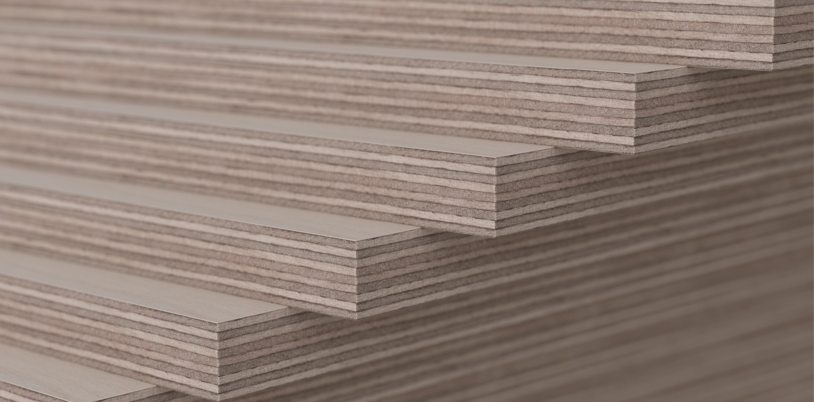
Teollinen puurakentaminen
Opetusmateriaalia teollisen puurakentamisen koulutukseen
2022

Slide 2
Aineiston alkuperä
Aineiston käyttö
Teollisen puurakentamisen oppimateriaali on tuotettu 2021-2022 Puuinfo Oy:n johtamassa hankkeessa, jossa mukana myös:
Ammattiopisto Lappia,
TTS-Työtehoseura,
Kaakkois-Suomen ammattikorkeakoulu,
Metropolia ammattikorkeakoulu,
Jyväskylän ammattikorkeakoulu,
Tampereen yliopisto sekä
Puutuoteteollisuus ry.
Hanketta on rahoittanut ympäristöministeriö.
Aineisto on tarkoitettu käyttöön teollisen puurakentamisen koulutuksessa ja opiskelussa mahdollisimman laajasti.
Aineistolla on Nimeä-JaaSamoin (CC BY-SA) -lisenssi, joka edellyttää, että aineistoa käytettäessä tekijä mainitaan asianmukaisesti ja johdannaisteoksia saa levittää vain samalla lisenssillä kuin alkuperäistä teosta.
Alkuperäinen aineisto sekä Puuinfon mahdolliset päivitykset siihen julkaistaan aoe.fi-portaalissa sekä puuinfo.fi-sivustolla.

Slide 3

Rakennesuunnittelu

Slide 4
Tekijät
Tero Lahtela,
Insinööritoimisto Tero Lahtela Oy
Julkaisupäivä: 3.3.2022

Slide 5
Suorat palkit ja pilarit

Slide 6
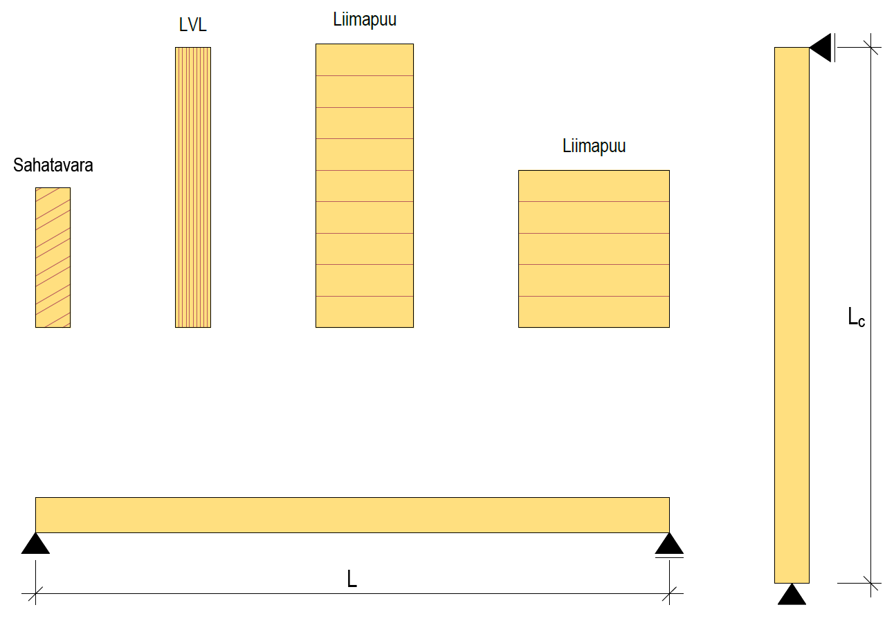
Suorat palkit ja pilarit
Suorilla palkeilla ja pilareilla tarkoitetaan rakennusosia joiden
  Poikkileikkauksen koko ei muutu palkin/pilarin pituudella
  Palkki on suora jännevälin L suunnassa
  Pilari on suora nurjahduspituuden L_{c} suunnassa

Slide 7
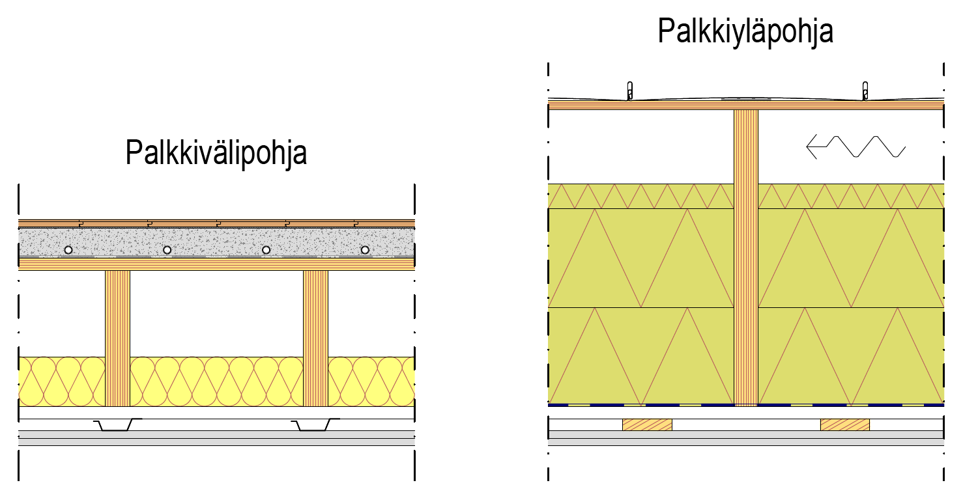
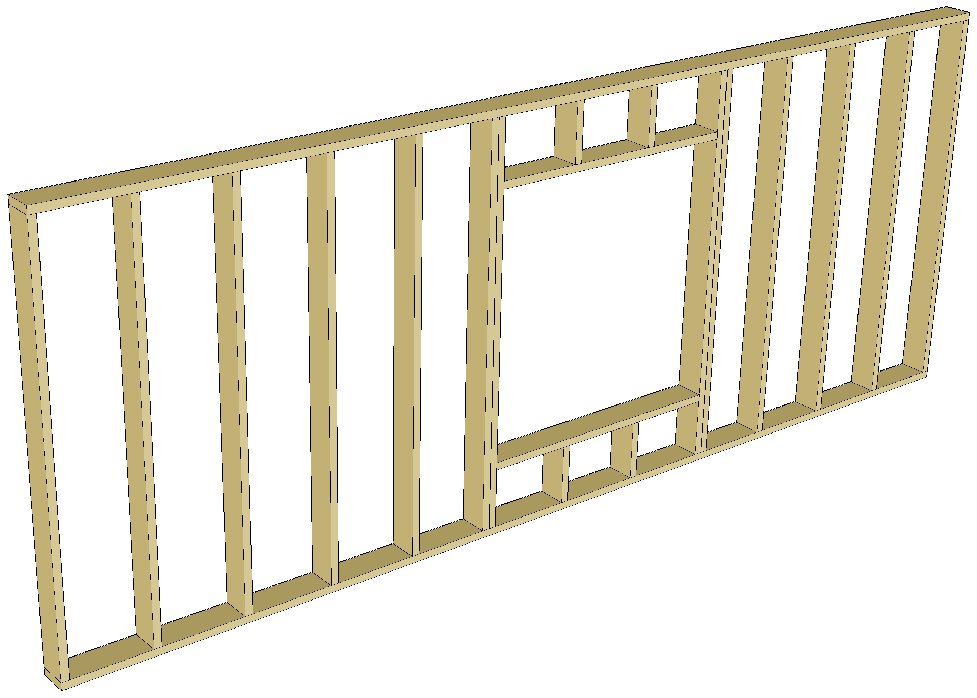
Esimerkkejä palkki- ja pilarirakenteista
Suorista palkeista koostuvia rakenteita ovat tavallisesti
  Välipohjan kantava runko
  Yläpohjan kantava runko
  Pilari-palkkirungon primääripalkit
Suorista pilareista koostuvia rakenteita ovat tavallisesti
  Rankaseinän kantava runko (tolpat)
  Pilari-palkkirungon primääripilarit

Slide 8
Palkki- ja pilarirakenteiden ominaisuuksia
Palkin ja pilarin edut
  Kantavuuteen nähden vähän puumateriaali
  Paljon valmistajia (edullinen hinnaltaan)
  Yksinkertainen mitoittaa
  Voidaan soveltaa lukuisissa rakenneratkaisuissa
  Voidaan työstää yksinkertaisilla työkaluilla (esim. katkaisusirkkeli)
Palkin ja pilarin heikkoudet
  Stabiliteettituenta merkittävä mitoittava seikka (nurjahdus, kiepahdus)
  Pieni poikkileikkauksen leveys tekee palonmitoituksesta haasteellista
  Pieni poikkileikkauksen leveys tekee tukipainemitoituksesta haasteellista

Slide 9
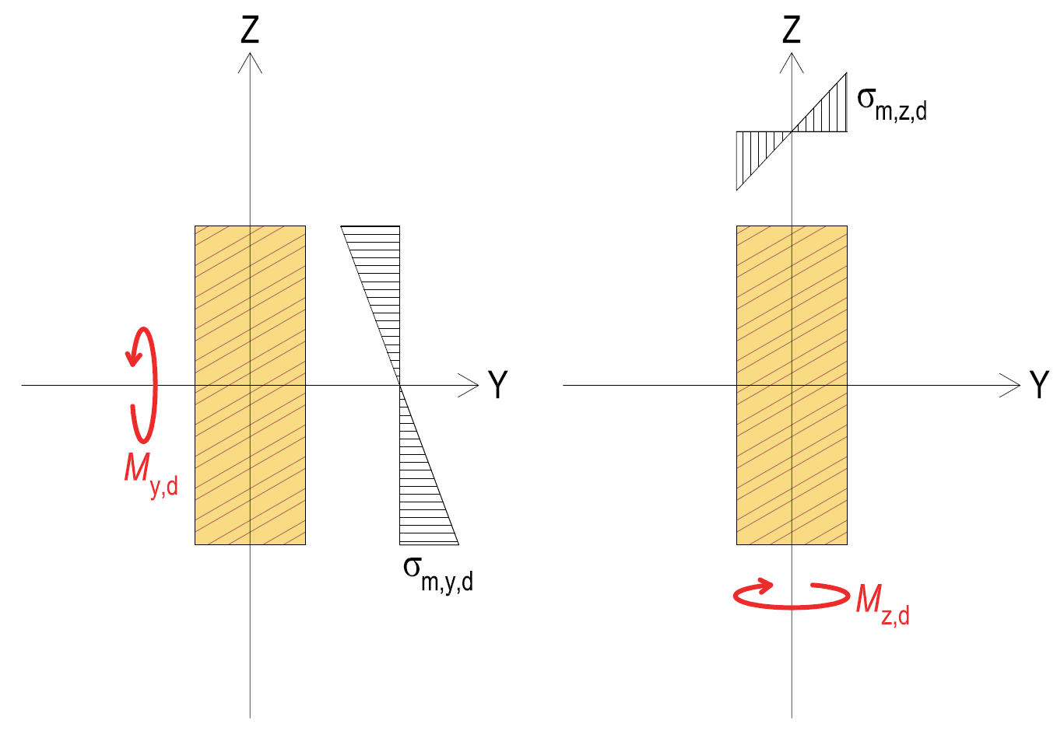
Taivutus
Kertoimella k_{m} otetaan huomioon jännitysjakauman ja puun epähomogeenisuuden vaikutus kahteen suuntaan taivutetun poikkileikkauksen taivutuskestävyyteen
Suorakaidepoikkileikkaukselle k_{m} = 0,7 (sahatavara, liimapuu, LVL, CLT)
Muille poikkileikkauksille ja puutuotteille k_{m} = 1,0

Slide 10
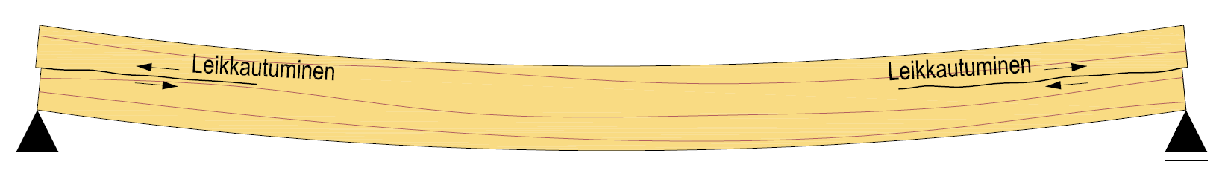
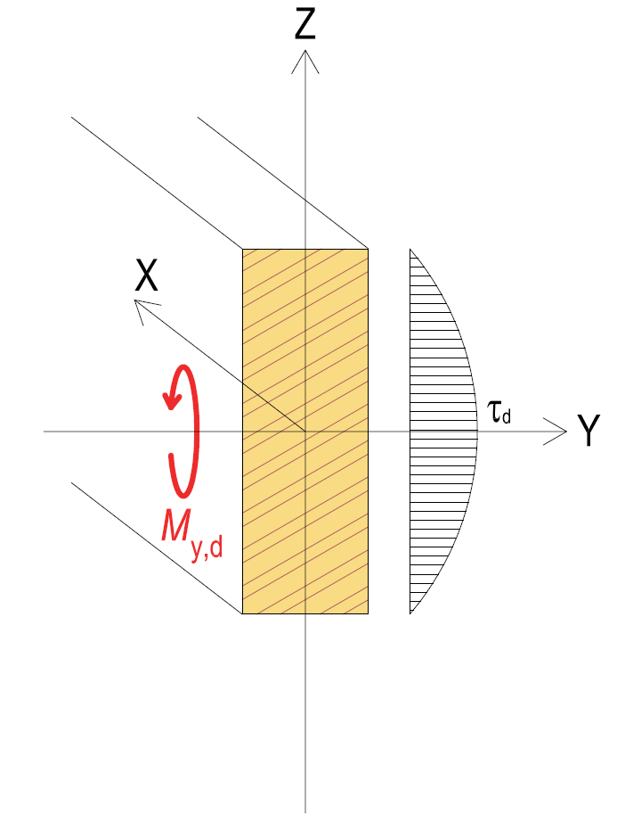
Taivutuksen aiheuttama leikkaus
Puun leikkauslujuus syysuuntaan on heikompi kuin kohtisuoraan syysuuntaa vastaan
Taivutettu puusauva leikkautuu x-akselin suunnassa
Halkeilu otetaan huomioon halkeilukertoimella k_{cr}

Slide 11
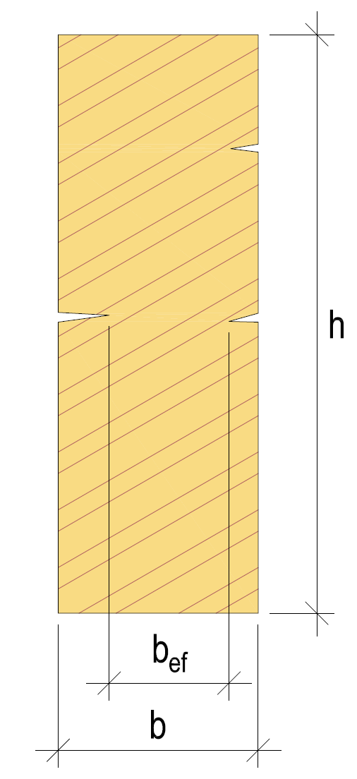
Halkeilukerroin k_{cr}
Taivutettujen sauvojen leikkaus-kestävyysmitoituksessa käyte-tään tehollista leveyttä b_{ef}

Slide 12
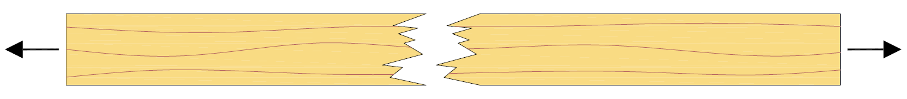
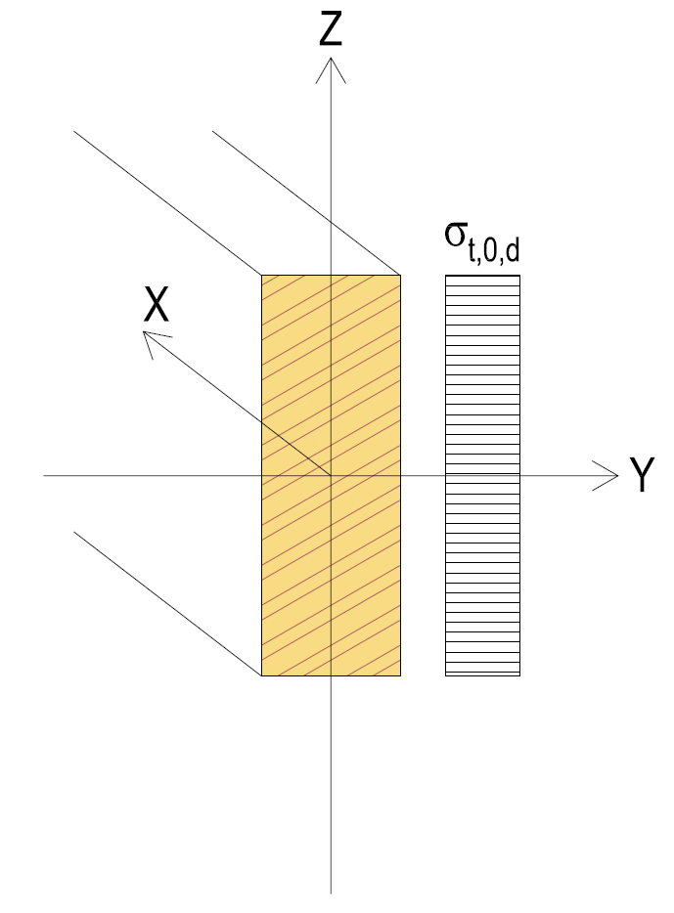
Veto syysuuntaan
Sauvan poikkileikkauksen koko vaikuttaa vetolujuuteen
  Sahatavara: k_{h}-kerroin
  Liimapuu: k_{h}-kerroin
  LVL: k_{l}-kerroin

Slide 13
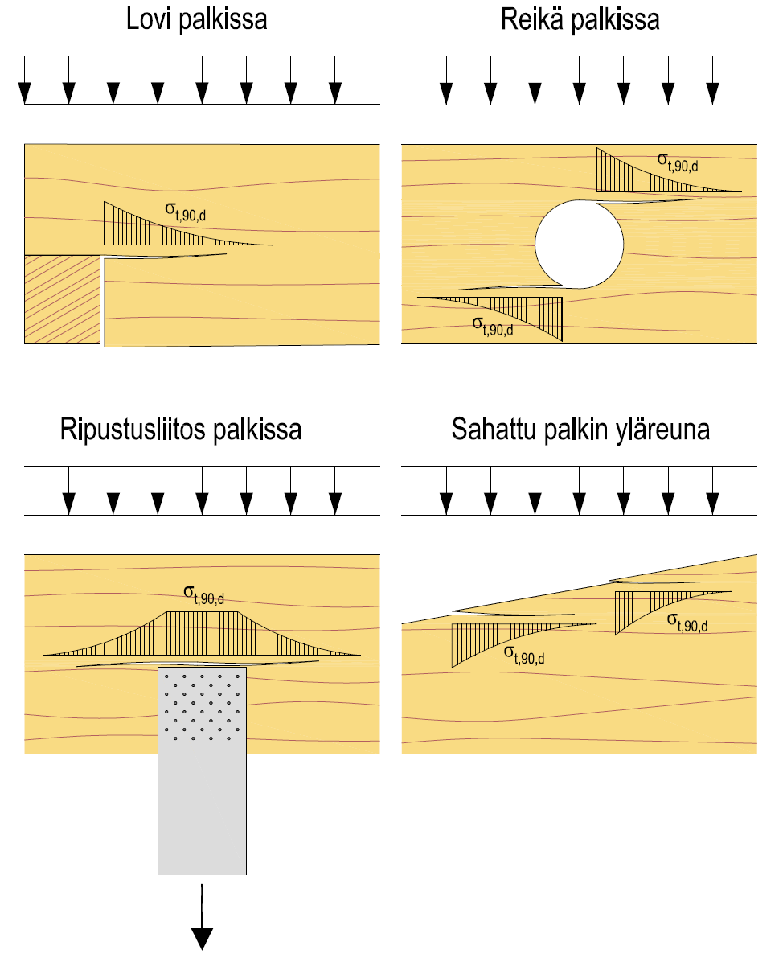
Veto 90° syysuuntaa vastaan
Sauvan poikkileikkauksen koko vaikuttaa vetolujuuteen
  Liimapuu: k_{vol}-kerroin
  LVL: k_{vol}-kerroin

Slide 14
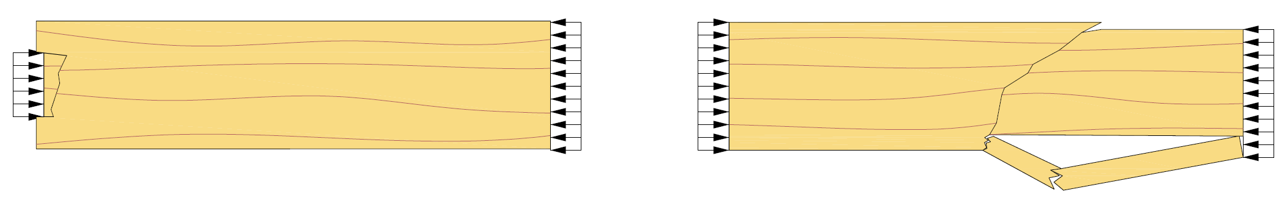
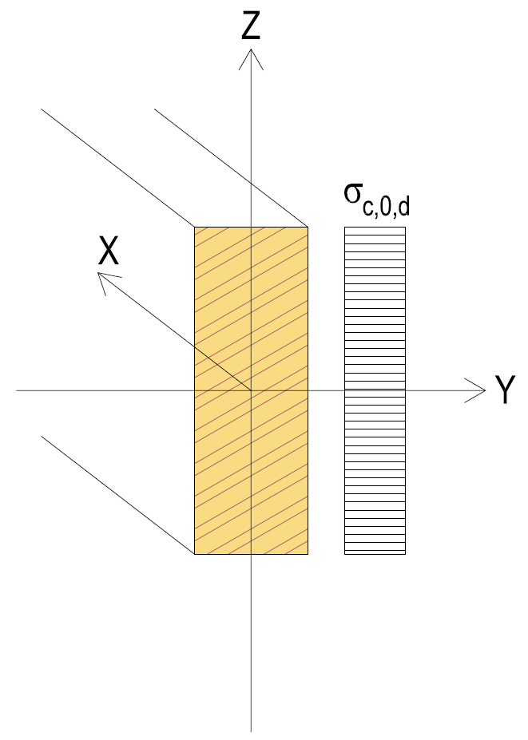
Puristus syysuuntaan
Puristuskestävyys syysuunnassa tulee kysymykseen esimerkiksi
  Puristetussa sauvassa, joka ei ole nurjahdusaltis
  Liitosalueella (paikallinen puristus kontaktiliitoksessa)

Slide 15
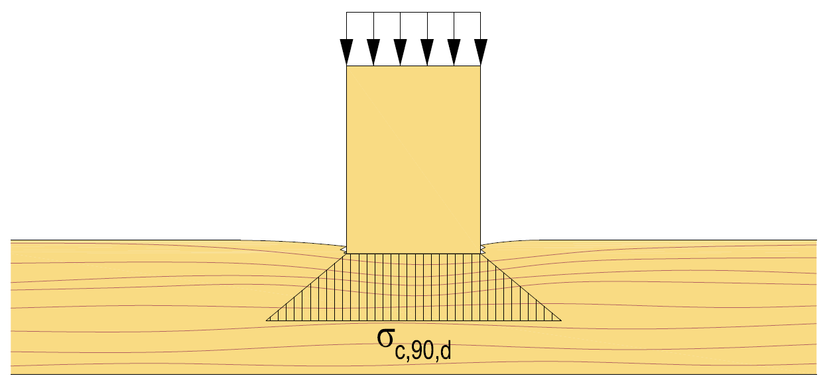
Puristus 90° syysuuntaa vastaan
Puun syyrakenne jakaa puristusjännitystä syysuunnassa
Puristusjännityksen jakautuminen syysuunnassa otetaan huomioon tukipainekertoimella

Slide 16
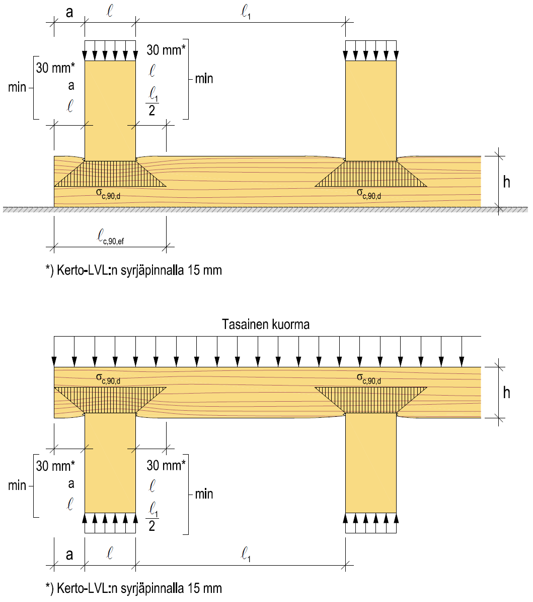
Tukipainekerroin
Kerroin k_{c,90} ottaa huomioon
  Kosketuspinnan sijainnin
  Puun halkeamisen
  Puun kokoonpuristuman

Slide 17
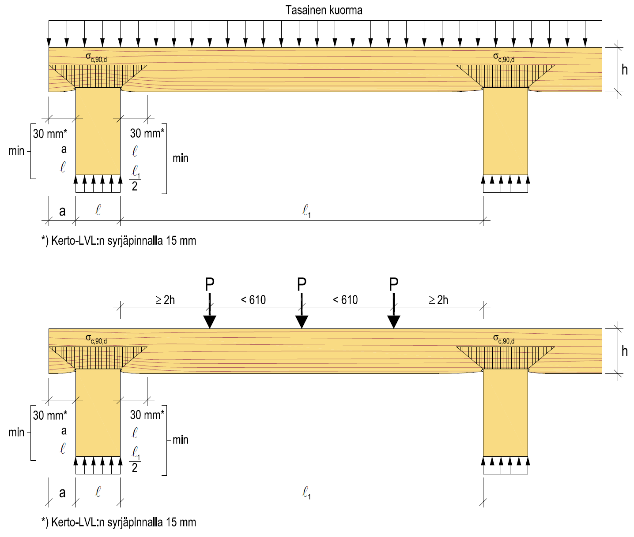
Tukipainekerroin
Korotettua k_{c,90}-kerrointa voidaan käyttää viereisten kuvien tapauksissa

Slide 18
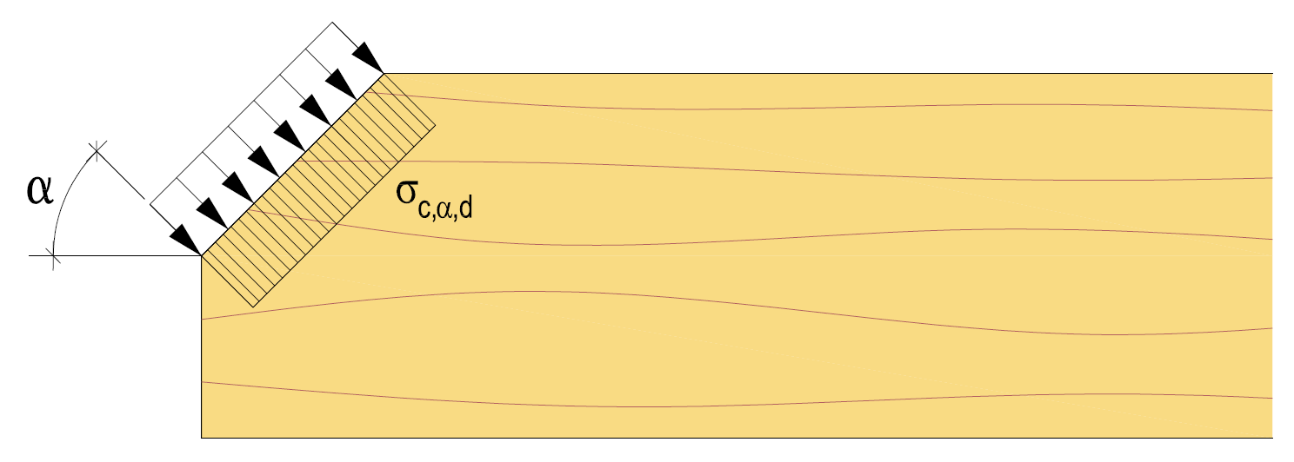
Puristus vinosti syysuuntaa vastaan
Eri suuntiin vaikuttavien puristusjännityskomponenttien yhteisvaikutus tulee ottaa huomioon

Slide 19
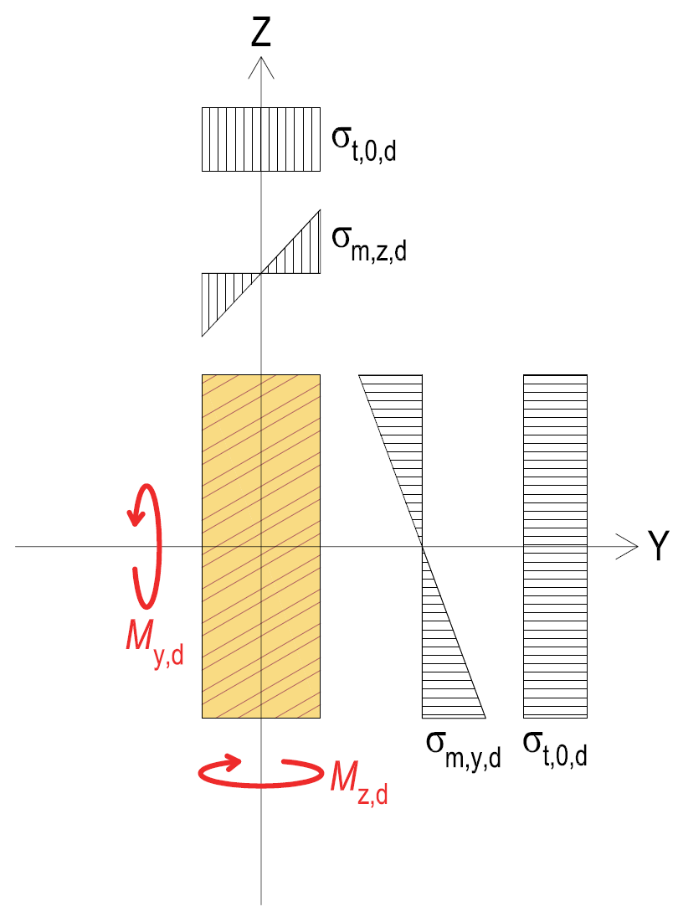
Taivutuksen ja vedon yhteisvaikutus
Kertoimella k_{m} otetaan huomioon jännitysjakauman ja puun epähomogeenisuuden vaikutus kahteen suuntaan taivutetun poikkileikkauksen taivutuskestävyyteen
Suorakaidepoikkileikkaukselle k_{m} = 0,7 (sahatavara, liimapuu, LVL, CLT)
Muille poikkileikkauksille ja puutuotteille k_{m} = 1,0

Slide 20
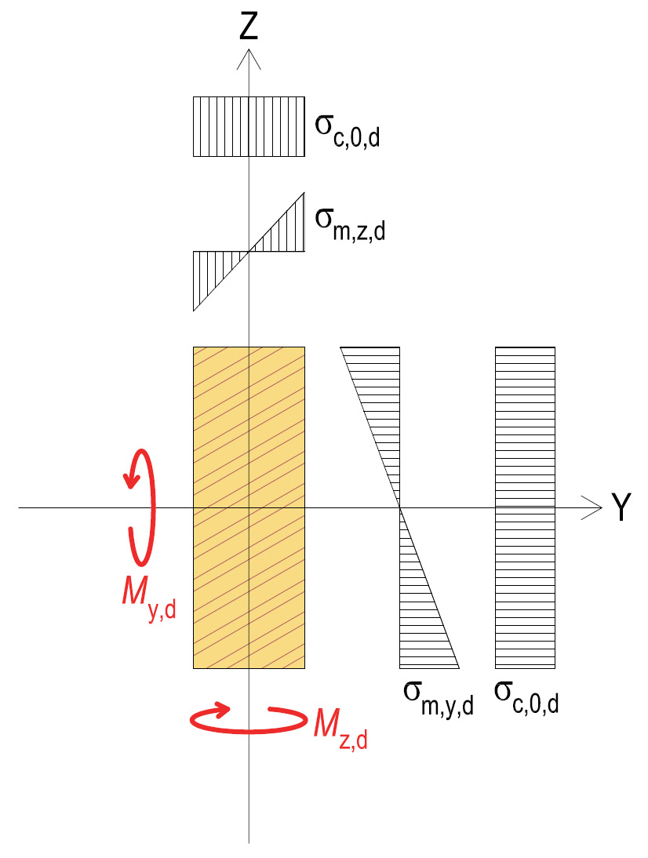
Taivutuksen ja puristuksen yhteisvaikutus
Kertoimella k_{m} otetaan huomioon jännitysjakauman ja puun epähomogeenisuuden vaikutus kahteen suuntaan taivutetun poikkileikkauksen taivutuskestävyyteen
Suorakaidepoikkileikkaukselle k_{m} = 0,7 (sahatavara, liimapuu, LVL, CLT)
Muille poikkileikkauksille ja puutuotteille k_{m} = 1,0

Slide 21
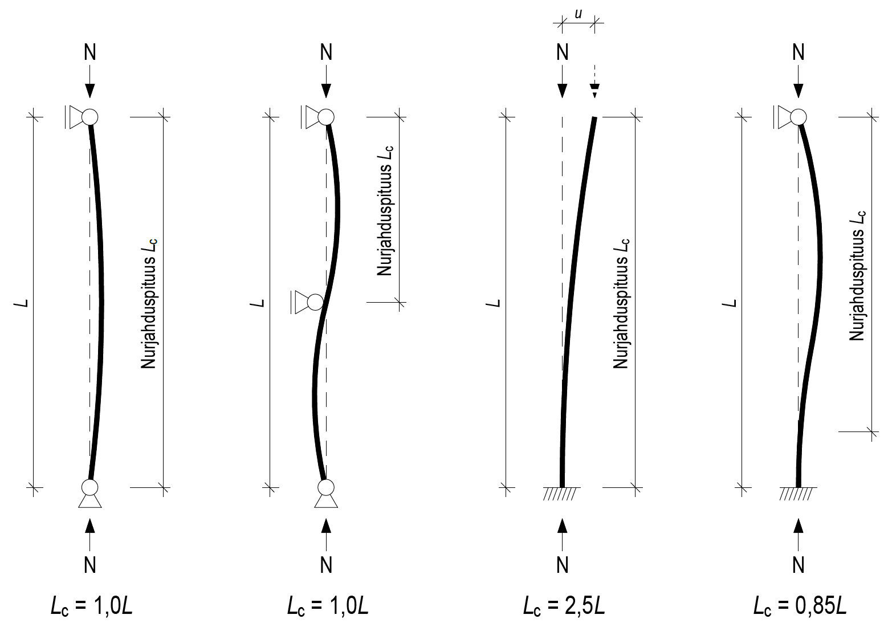
Puristetun sauvan nurjahduspituus
Nurjahduspituuteen vaikuttaa
  Tuen tyyppi (nivel, jäykkä)
  Mahdollinen nurjahdustuenta
  Jäykän tuen jäykkyys
Puurakenteissa momenttijäykkä liitos tulee kysymykseen yleensä vain mastopilarin perustusliitoksessa
Liimaruuviliitoksella kiinnitetyn mastopilarin yhteydessä L_{c} = 2,2L (ks. VTT-S-05679-14)

Slide 22
Puristetun sauvan nurjahduskestävyys
Sauvan nurjahduskestävyyden mitoituksessa sauvan puristusjännityksen mitoitusarvoa alennetaan nurjahduskertoimella k_{c,y} ja k_{c,z}
Kun k_{c,i} = 1, sauva ei ole altis nurjahdukselle kyseisen akselin suhteen

Slide 23
Taivutuksen ja nurjahduksen yhteisvaikutus
Kertoimella k_{m} otetaan huomioon jännitysjakauman ja puun epähomogeenisuuden vaikutus kahteen suuntaan taivutetun poikkileikkauksen taivutuskestävyyteen
Suorakaidepoikkileikkaukselle k_{m} = 0,7 (sahatavara, liimapuu, LVL, CLT)
Muille poikkileikkauksille ja puutuotteille k_{m} = 1,0

Slide 24
Nurjahduskerroin

Slide 25
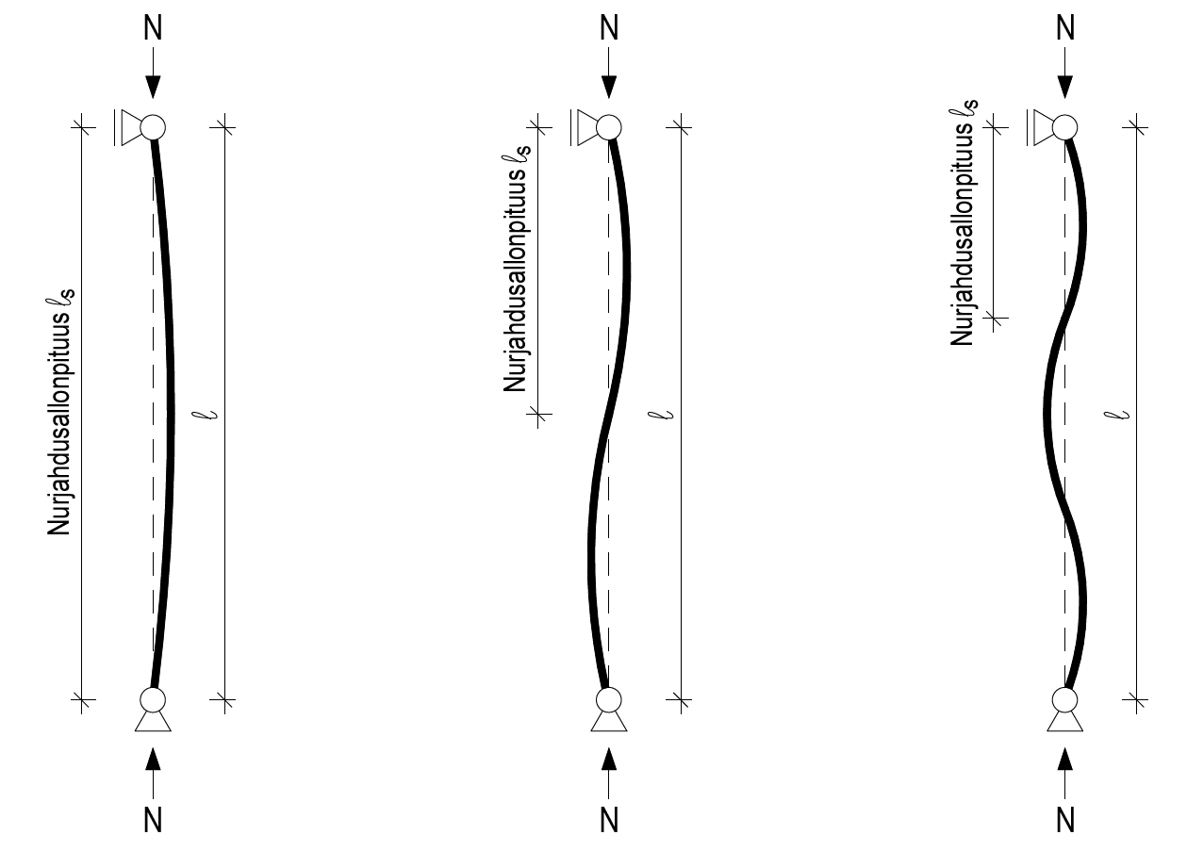
Puristetun sauvan nurjahdusmuodot
Puristetun sauvan nurjahdus-muoto voi olla
  Yksiaaltoinen (1. muoto)
  Moniaaltoinen (2. muoto)
Moniaaltoisessa nurjahduksessa sauvan pituudella on kaksi tai useampia nurjahdusaaltoja
Moniaaltoista nurjahdusta ei tapahdu, jos l_{s} > 0,5l

Slide 26
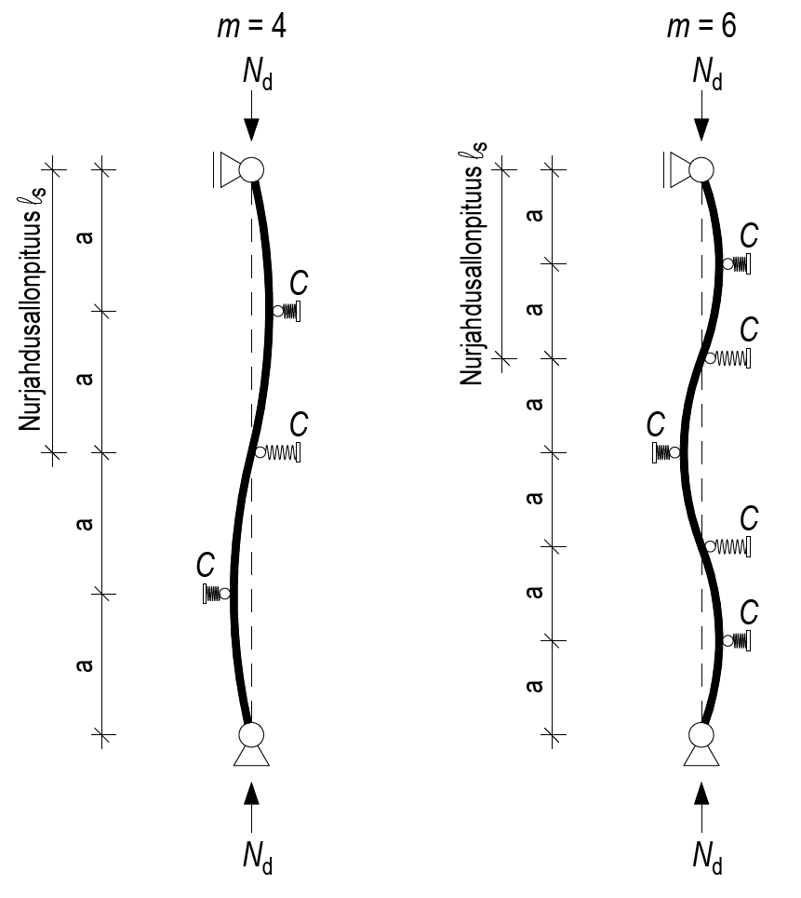
Puristetun sauvan nurjahdusaallonpituus
Nurjahduksen 2. muodon nurjahdusaallonpituus l_{s} voidaan määrittää laskennallisesti

Slide 27
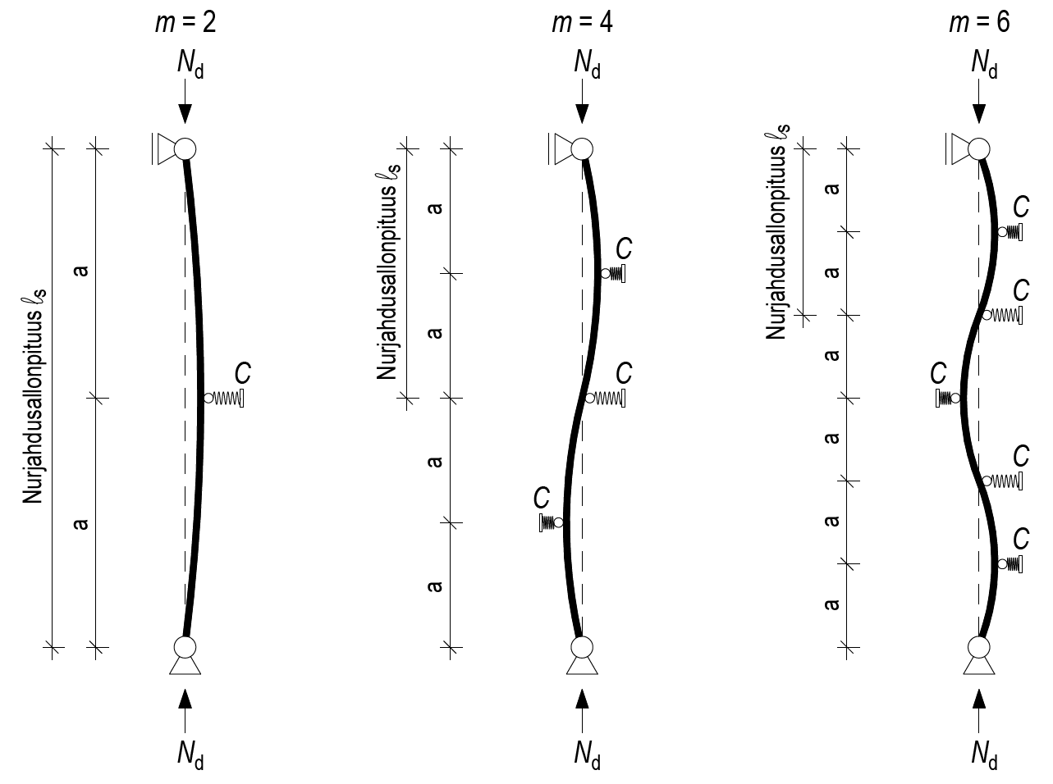
Puristetun sauvan nurjahdustuen jousijäykkyys
Jokaisen nurjahdustuen tulee täyttää jäykkyysvaatimus C_{min}

Slide 28
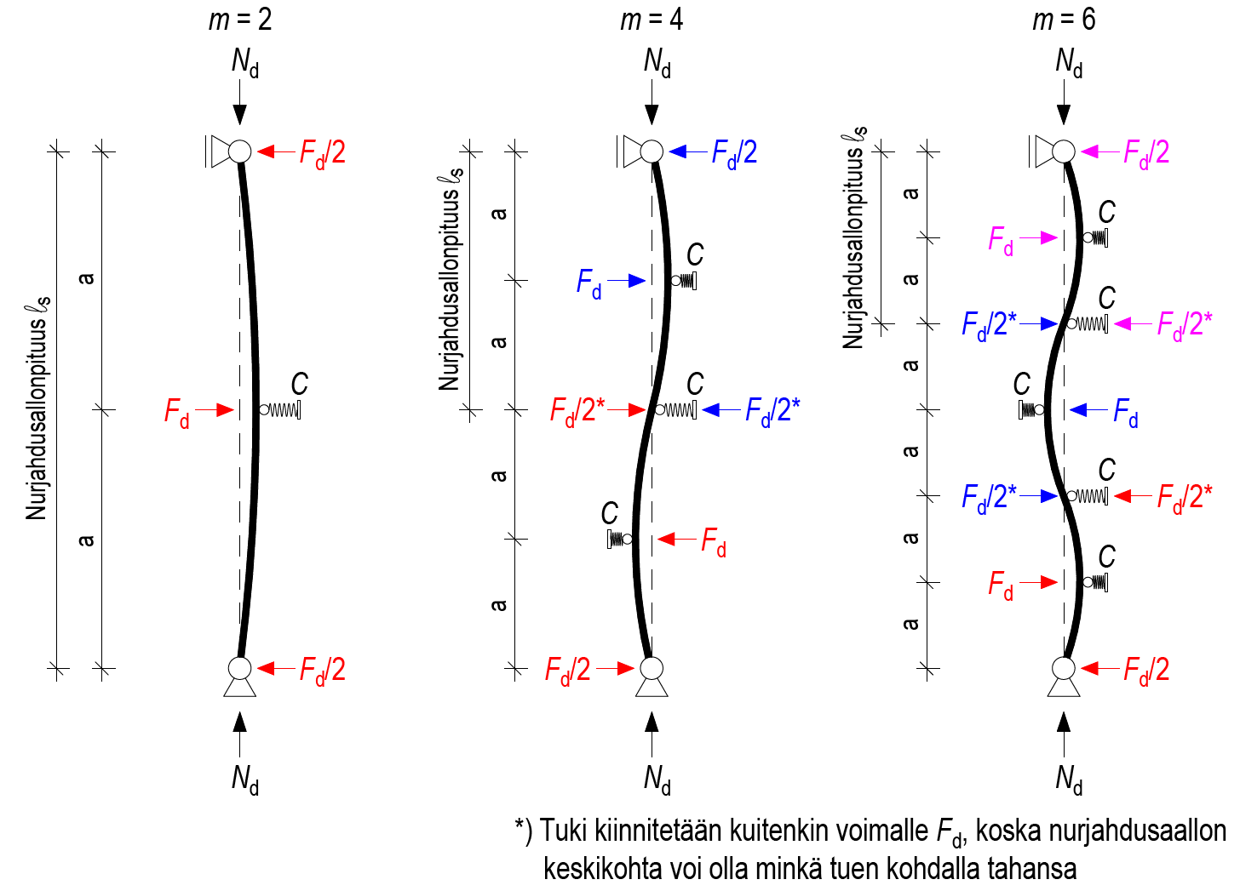
Puristetun sauvan nurjahdustuen voima
Moniaaltoinen nurjahdus voi alkaa mistä kohdasta tahansa, joten kaikki sauvan tuet tulee kiinnittää voimalle F_{d}
Nurjahduksesta syntyy yksittäiseen jousitukeen voima F_{d}

Slide 29
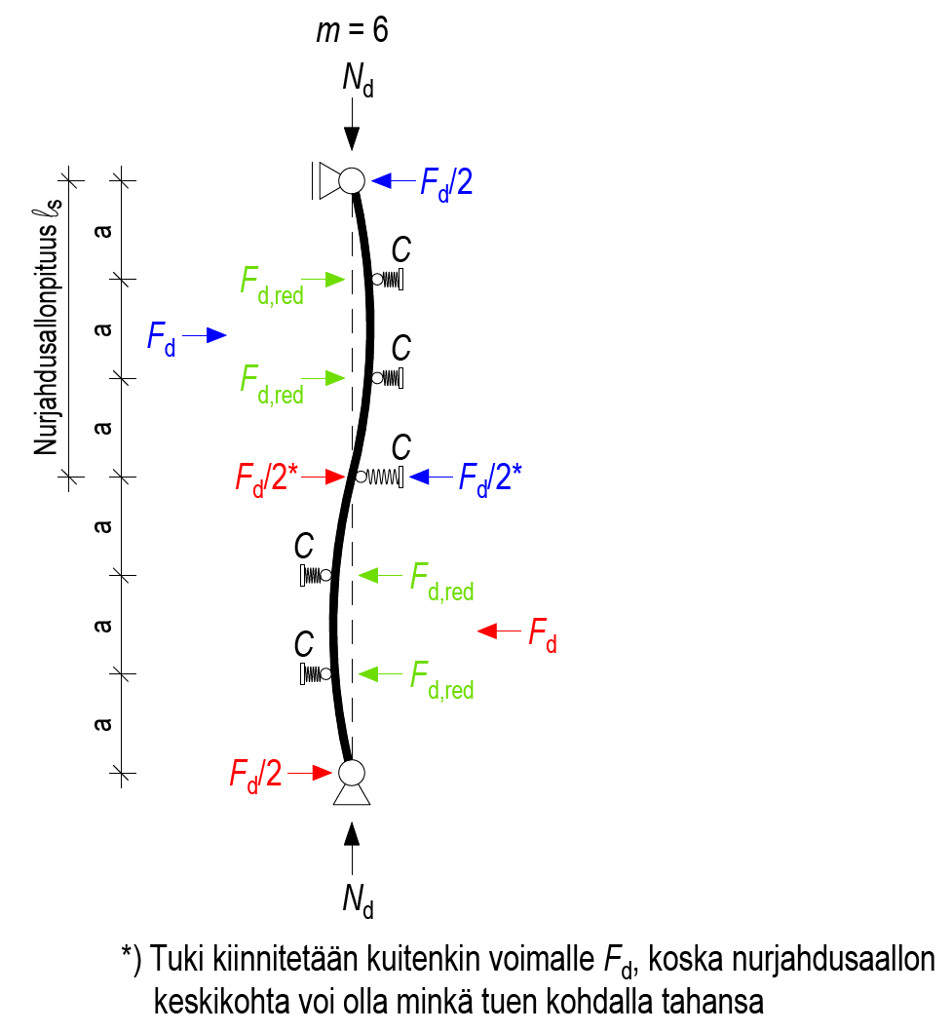
Puristetun sauvan nurjahdustuen voima
Tasavälein vähintään neljästä pisteestä tuetussa sauvassa voimaa F_{d} voidaan pienentää kertoimella k_{S,red}
Nurjahdusaallon keskellä oleva voima F_{d} pienenee, kun pituudella l_{s} on enemmän kuin yksi nurjahdustuki

Slide 30
Puristetun sauvan nurjahdustuenta
Nurjahdustuet ovat jousitukia, joiden tulee täyttää jäykkyysvaatimus C_{min}
Nurjahduksesta syntyy vaakavoima F_{d}, joka on nurjahdusaallon keskellä
Nurjahdusaallon päihin syntyy voiman F_{d} tukireaktio F_{d}/2
Nurjahdustuenta on toimiva, kun poikittaisvoimien summa sauvan pituudella on nolla

Slide 31
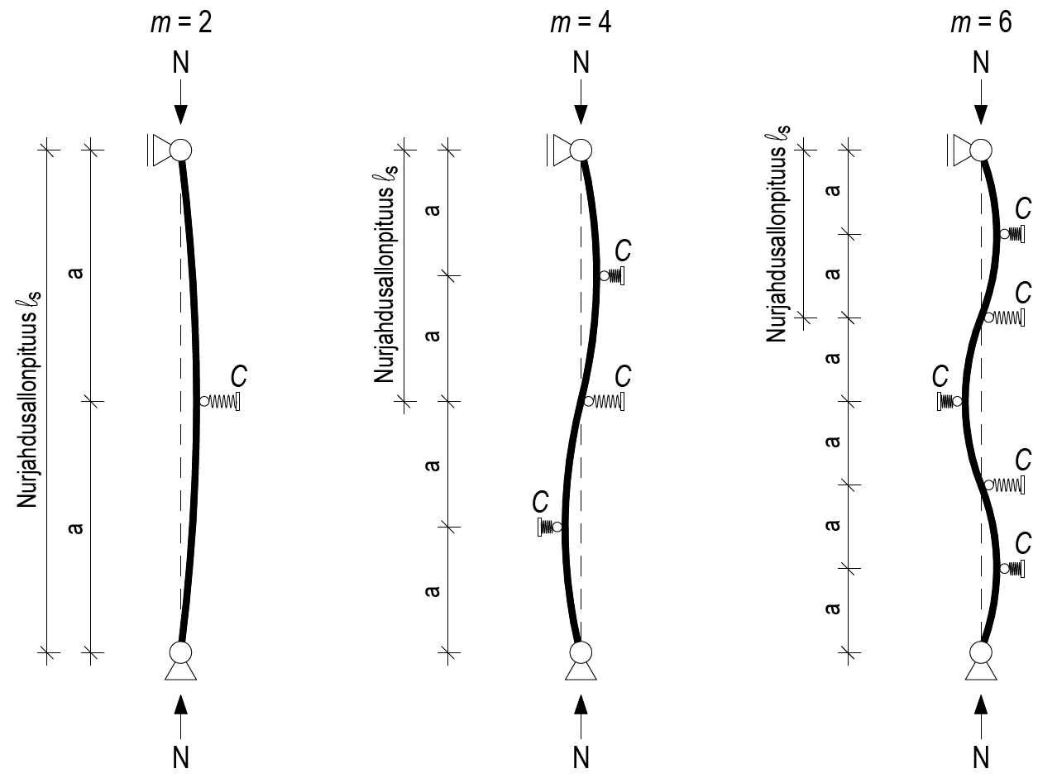
Puristetun sauvan nurjahdustuenta
Sauva on ei-jatkuvasti tuettu, kun m = 2
Sauva on jatkuvasti tuettu, kun m > 2
m on a-mittojen lukumäärä

Slide 32
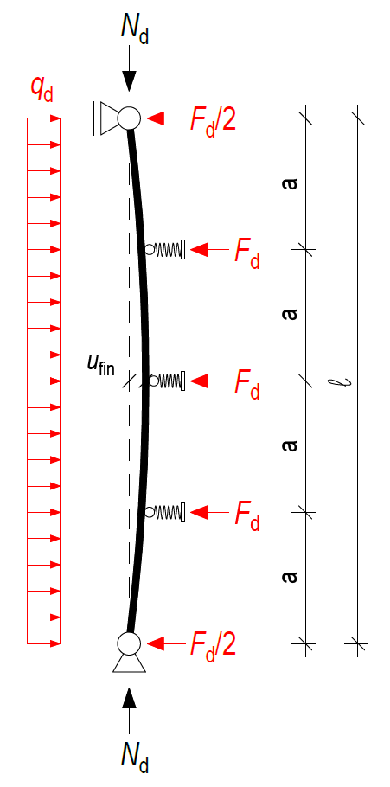
Jäykistyskuorma nurjahduksesta
Jatkuvasti tuetun sauvan nurjahtaessa vain yhteen suuntaan (1. muoto), syntyy nurjahduksesta tasainen jäykistyskuorma q_{d}
Nurjahdustuentasysteemin tulee olla niin jäykkä, että sauvan murtorajatilan lopputilan taipuma u_{fin} ei ylitä arvoa l/500

Slide 33
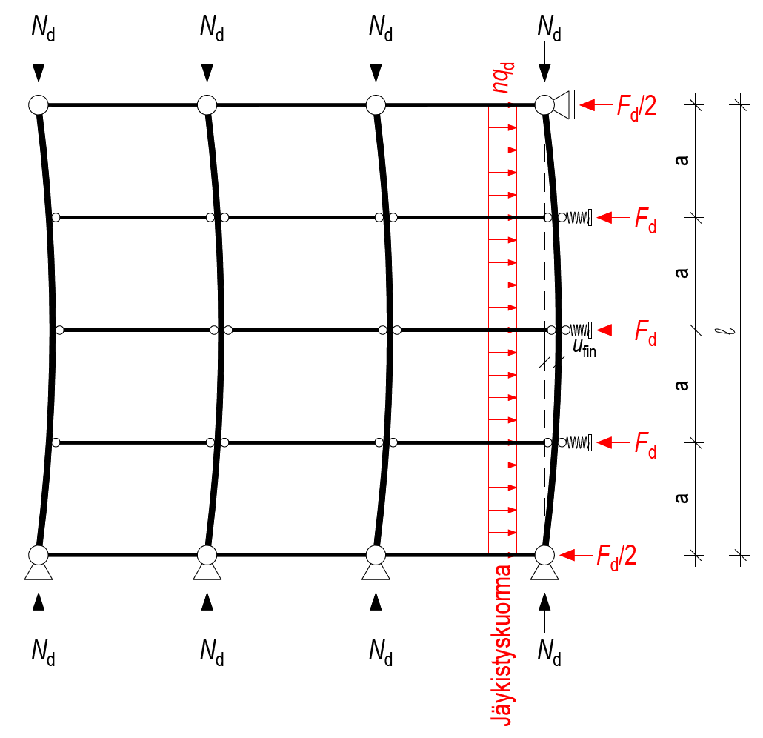
Jäykistyskuorma nurjahduksesta
Jäykistyskuorma voidaan määrittää yhdelle sauvalle tai sauvakokonaisuudelle

Slide 34
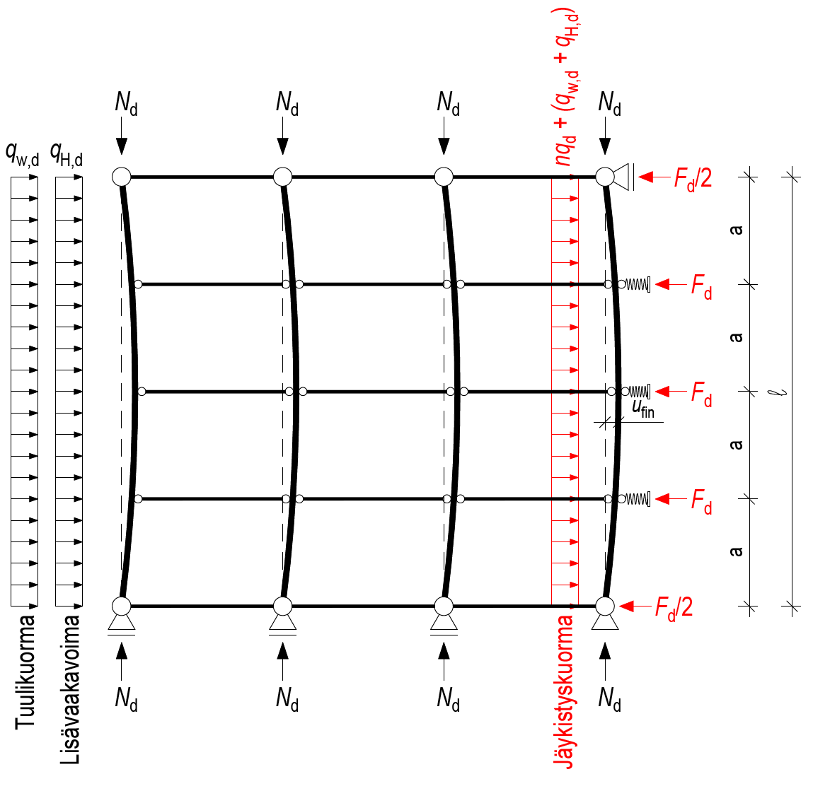
Jäykistyskuorma
Tuulikuorma ja lisävaakavoima sisällytetään jäykistyskuormaan, jos nurjahdustuentasysteemiä käytetään jäykistämiseen myös edellä mainituille ulkoisille kuormille
Kun rakennekokonaisuuteen kuuluu n-kappaletta vierekkäisiä toisiinsa kytkettyjä sauvoja, kertyy nurjahdustuentasysteemille jäykistyskuorma nq_{d} + (q_{w,d} + q_{H,d})

Slide 35
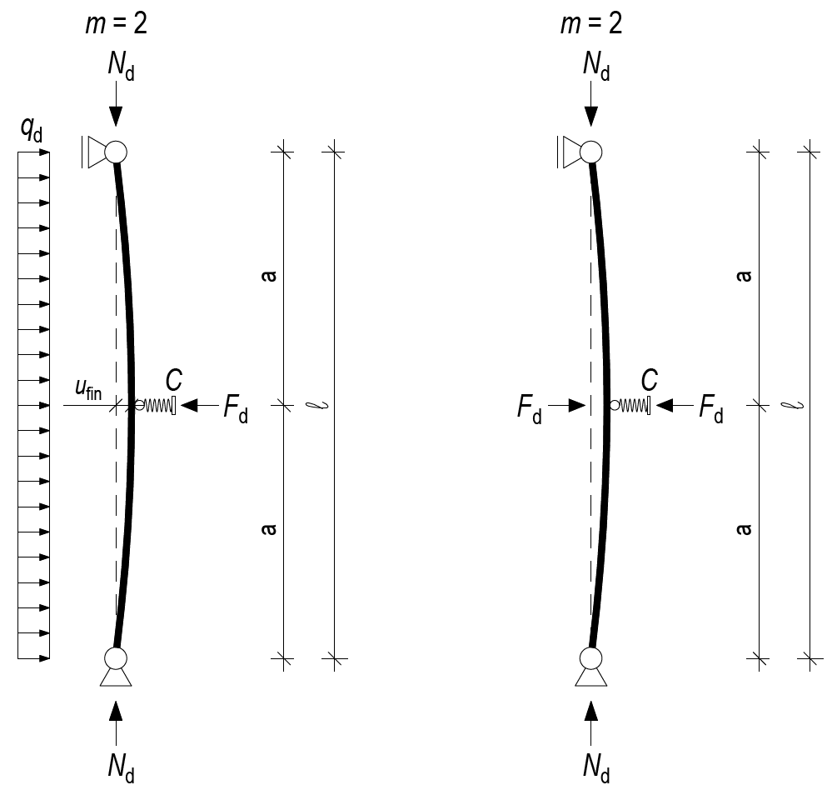
Ei jatkuvasti tuettu sauva (perustapaus) m=2
Määritetään
Tuen jäykkyysvaatimus
Jäykistyskuorma
Tuen voima max
Tarkastetaan
Tuen jäykkyysvaatimus C_{min} liitossiirtymineen (K_{u,fin})
Tuen kestävyys voimalle F_{d}
Lopputilan siirtymä u_{fin} max l/500 (MRT) jäykistyskuormalle q_{d}
sisältäen mahdollisen tuulikuorman ja lisävaakavoiman

Slide 36
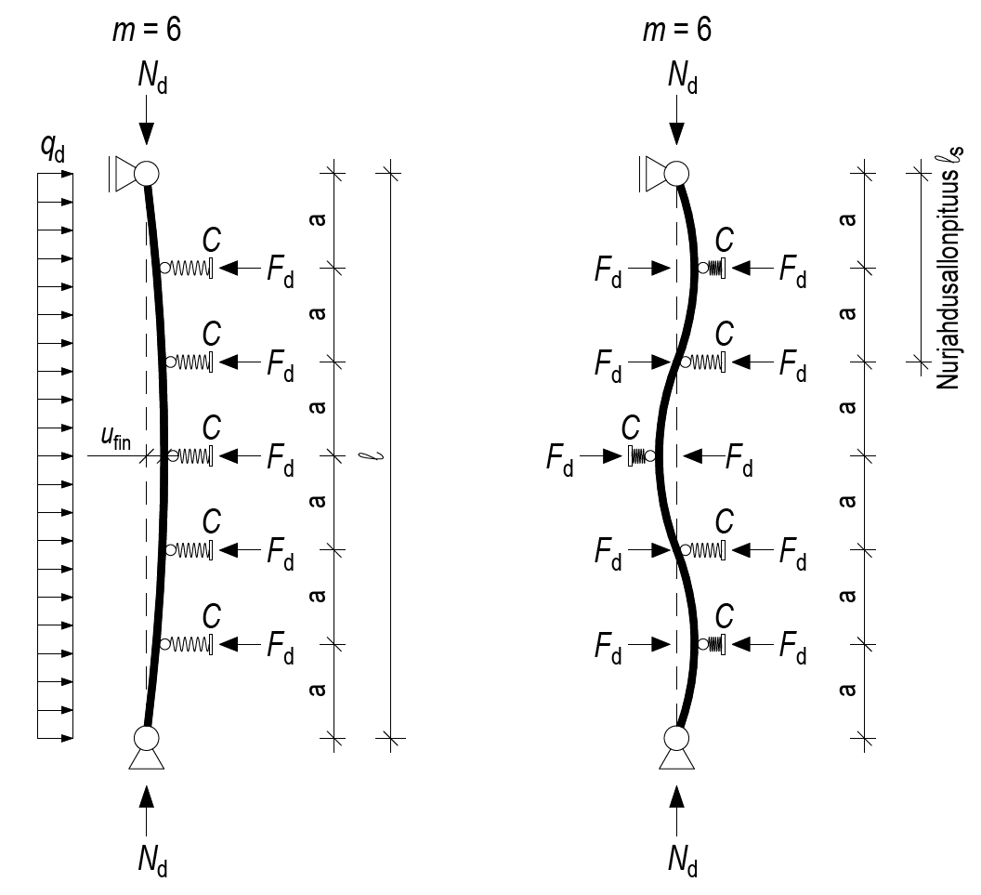
Jatkuvasti tuettu sauva m>2 l_{s} ≤ 0,5l
Määritetään
Nurjahdusaallonpituus
Tuen jäykkyysvaatimus
Jäykistyskuorma
Tuen voima max
Tarkastetaan
Tuen jäykkyysvaatimus C_{min} liitossiirtymineen (K_{u,fin})
Tuen kestävyys voimalle F_{d}
Lopputilan siirtymä u_{fin} max l/500 (MRT) jäykistyskuormalle q_{d}
sisältäen mahdollisen tuulikuorman ja lisävaakavoiman

Slide 37
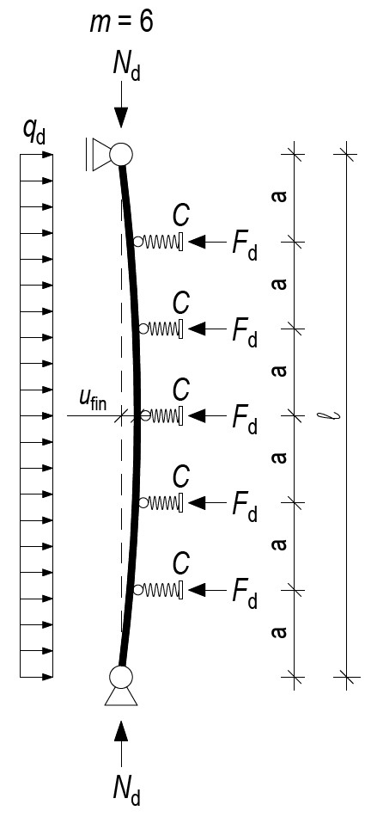
Jatkuvasti tuettu sauva m>2 l_{s} > 0,5l
Määritetään
Tuen jäykkyysvaatimus
Jäykistyskuorma
Tuen voima
HUOMIO ! Moniaaltoista nurjahdusta ei tapahdu jos l_{S} > 0,5l
Tarkastetaan
Tuen jäykkyysvaatimus C_{min} liitossiirtymineen (K_{u,fin})
Tuen kestävyys voimalle F_{d}
Lopputilan siirtymä u_{fin} max l/500 (MRT) jäykistyskuormalle q_{d}
sisältäen mahdollisen tuulikuorman ja lisävaakavoiman

Slide 38
Ei-suljettu ja suljettu jäykistyssysteemi
Ei-suljetussa jäykistyssysteemissä jäykisteelle kertyneet voimat eivät palaudu systeemin sisällä jäykistettävän sauvan/sauvojen tuille
  Jäykistyssysteemin ulkopuolelle syntyy ulkoisia voimia, jotka tulee välittää sauvan tuille jollakin erillisellä jäykistyssysteemillä
Suljetussa jäykistyssysteemissä jäykisteelle kertyneet voimat palautuvat systeemin sisällä jäykistettävän sauvan/sauvojen tuille
  Jäykistyssysteemin ulkopuolelle ei synny ulkoisia voimia
Jäykistyssysteemin tulisi aina olla suljettu
  Tämä ei kuitenkaan aina ole mahdollista, koska jäykistettävässä sauvassa saattaa olla esimerkiksi epäjatkuvuuskohtia, joissa jäykistävä rakennusosa joudutaan katkaisemaan

Slide 39
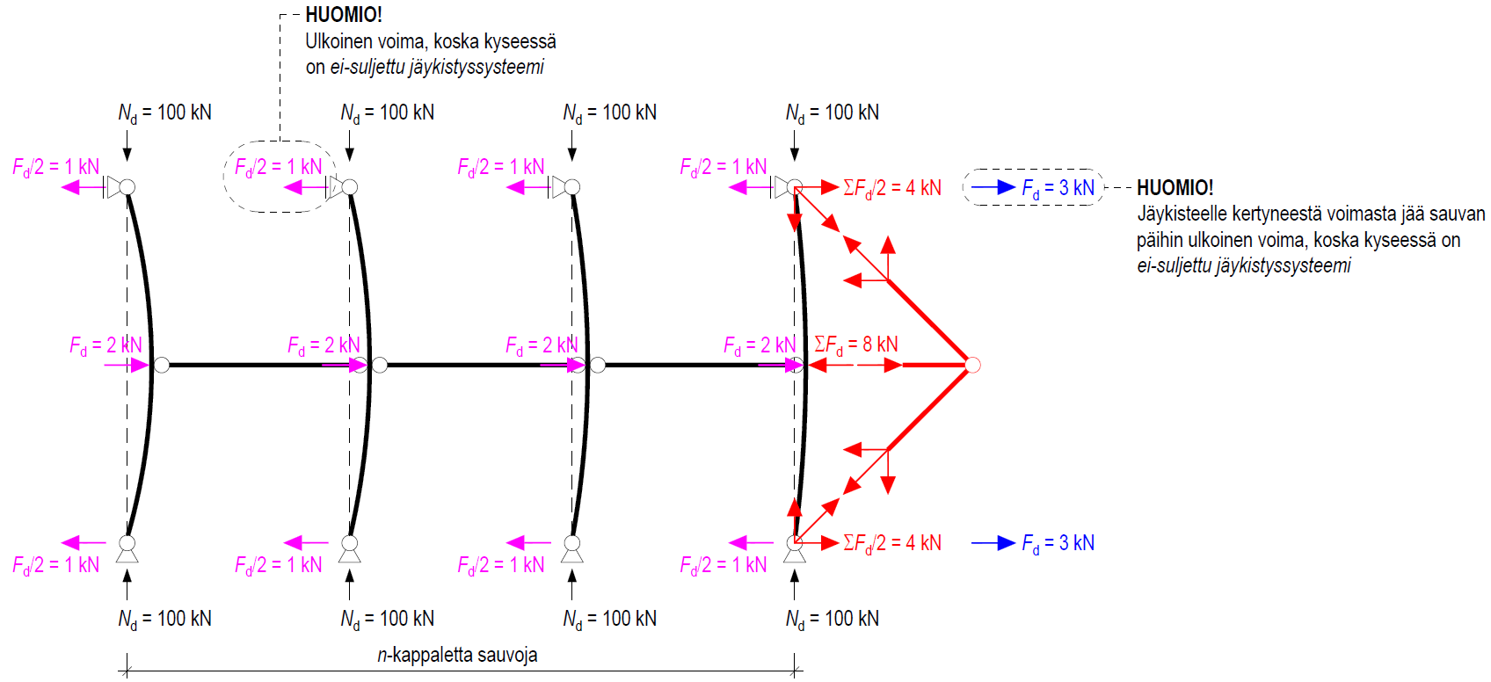
Ei-suljettu jäykistyssysteemi

Slide 40
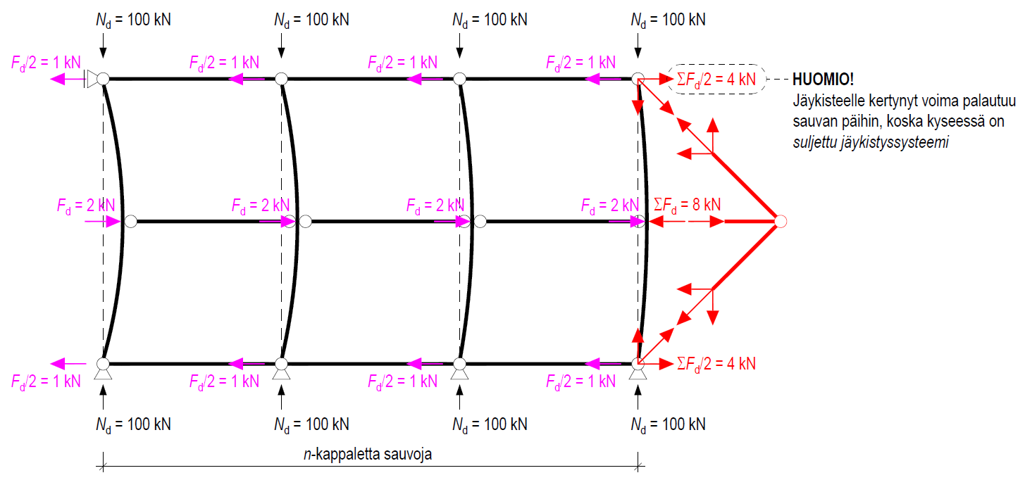
Suljettu jäykistyssysteemi

Slide 41
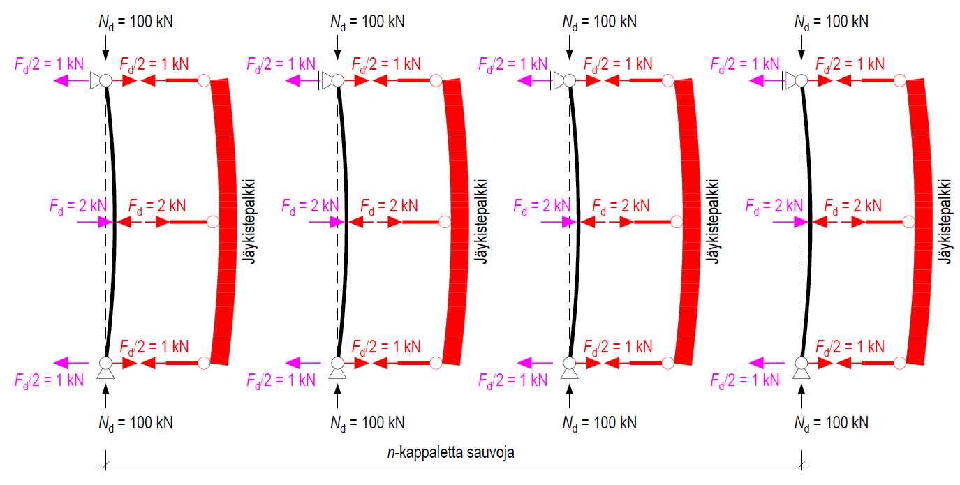
Suljettu jäykistyssysteemi

Slide 42
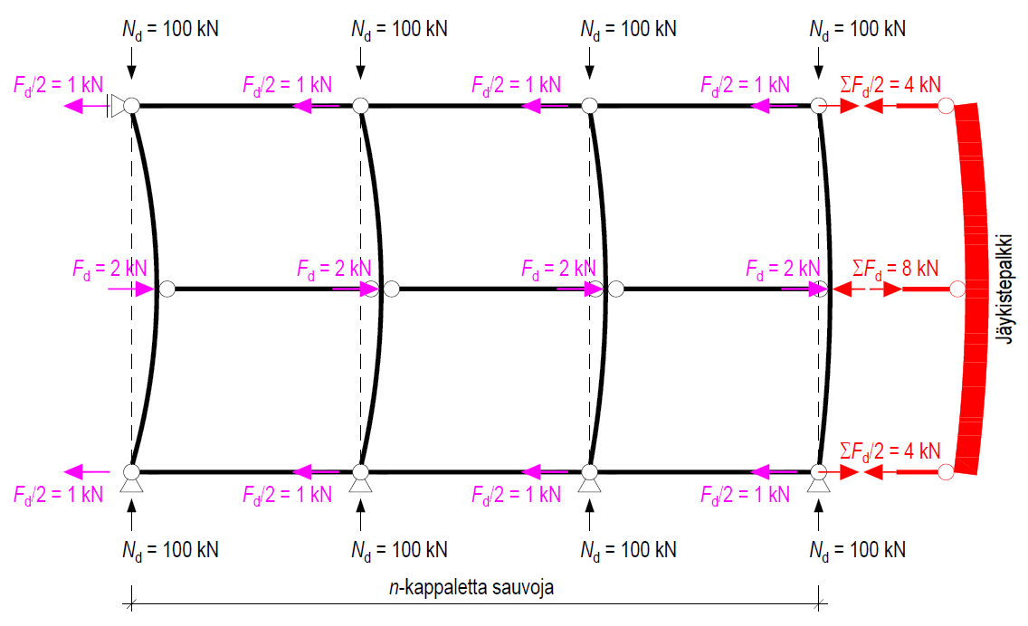
Suljettu jäykistyssysteemi

Slide 43
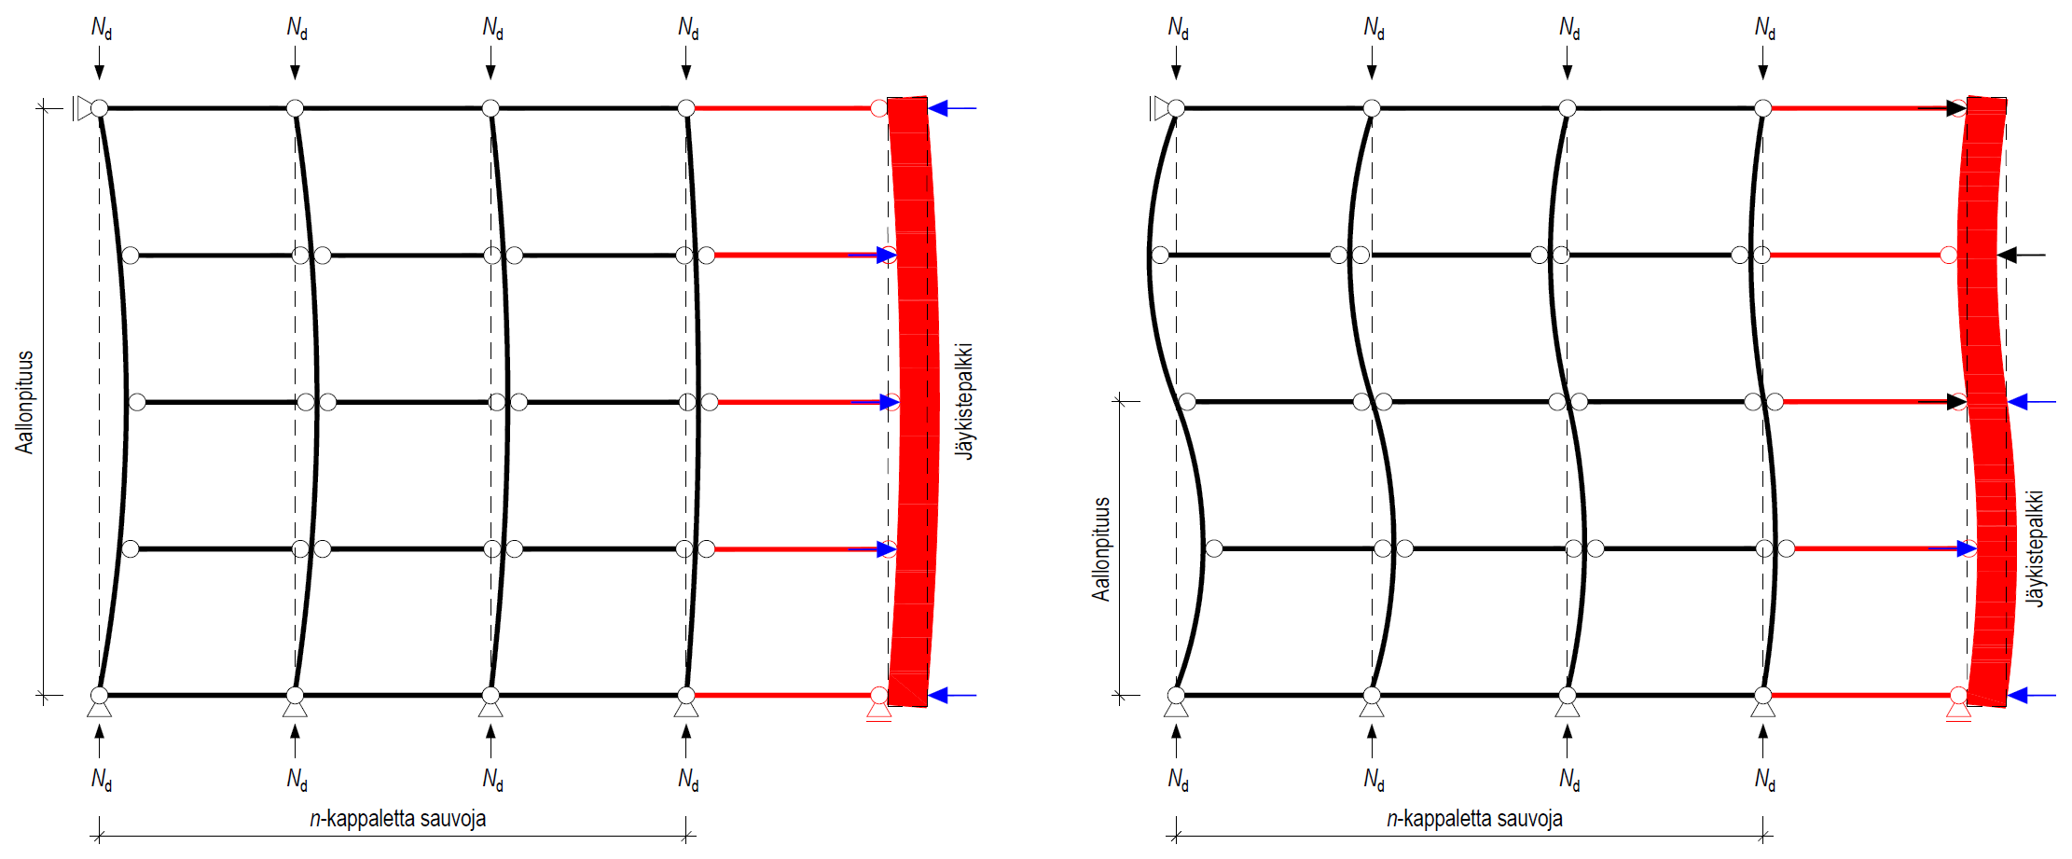
Suljettu jäykistyssysteemi

Slide 44
Taivutetun sauvan kiepahdus
Kiepahdus tarkoittaa taivutetun sauvan puristetun reunan stabiliteetin menetystä
Kiepahdusaallonpituus voidaan määrittää laskennallisesti, kuten nurjahdusaallonpituus
Kiepahdustuenta mitoitetaan samoilla periaatteilla kuin puristetun sauvan nurjahdustuenta

Slide 45
Puristetun reunan normaalivoima N_{d}
Taivutetun sauvan puristetun reunan normaalivoima N_{d} voidaan määrittää laskennallisesti

Slide 46
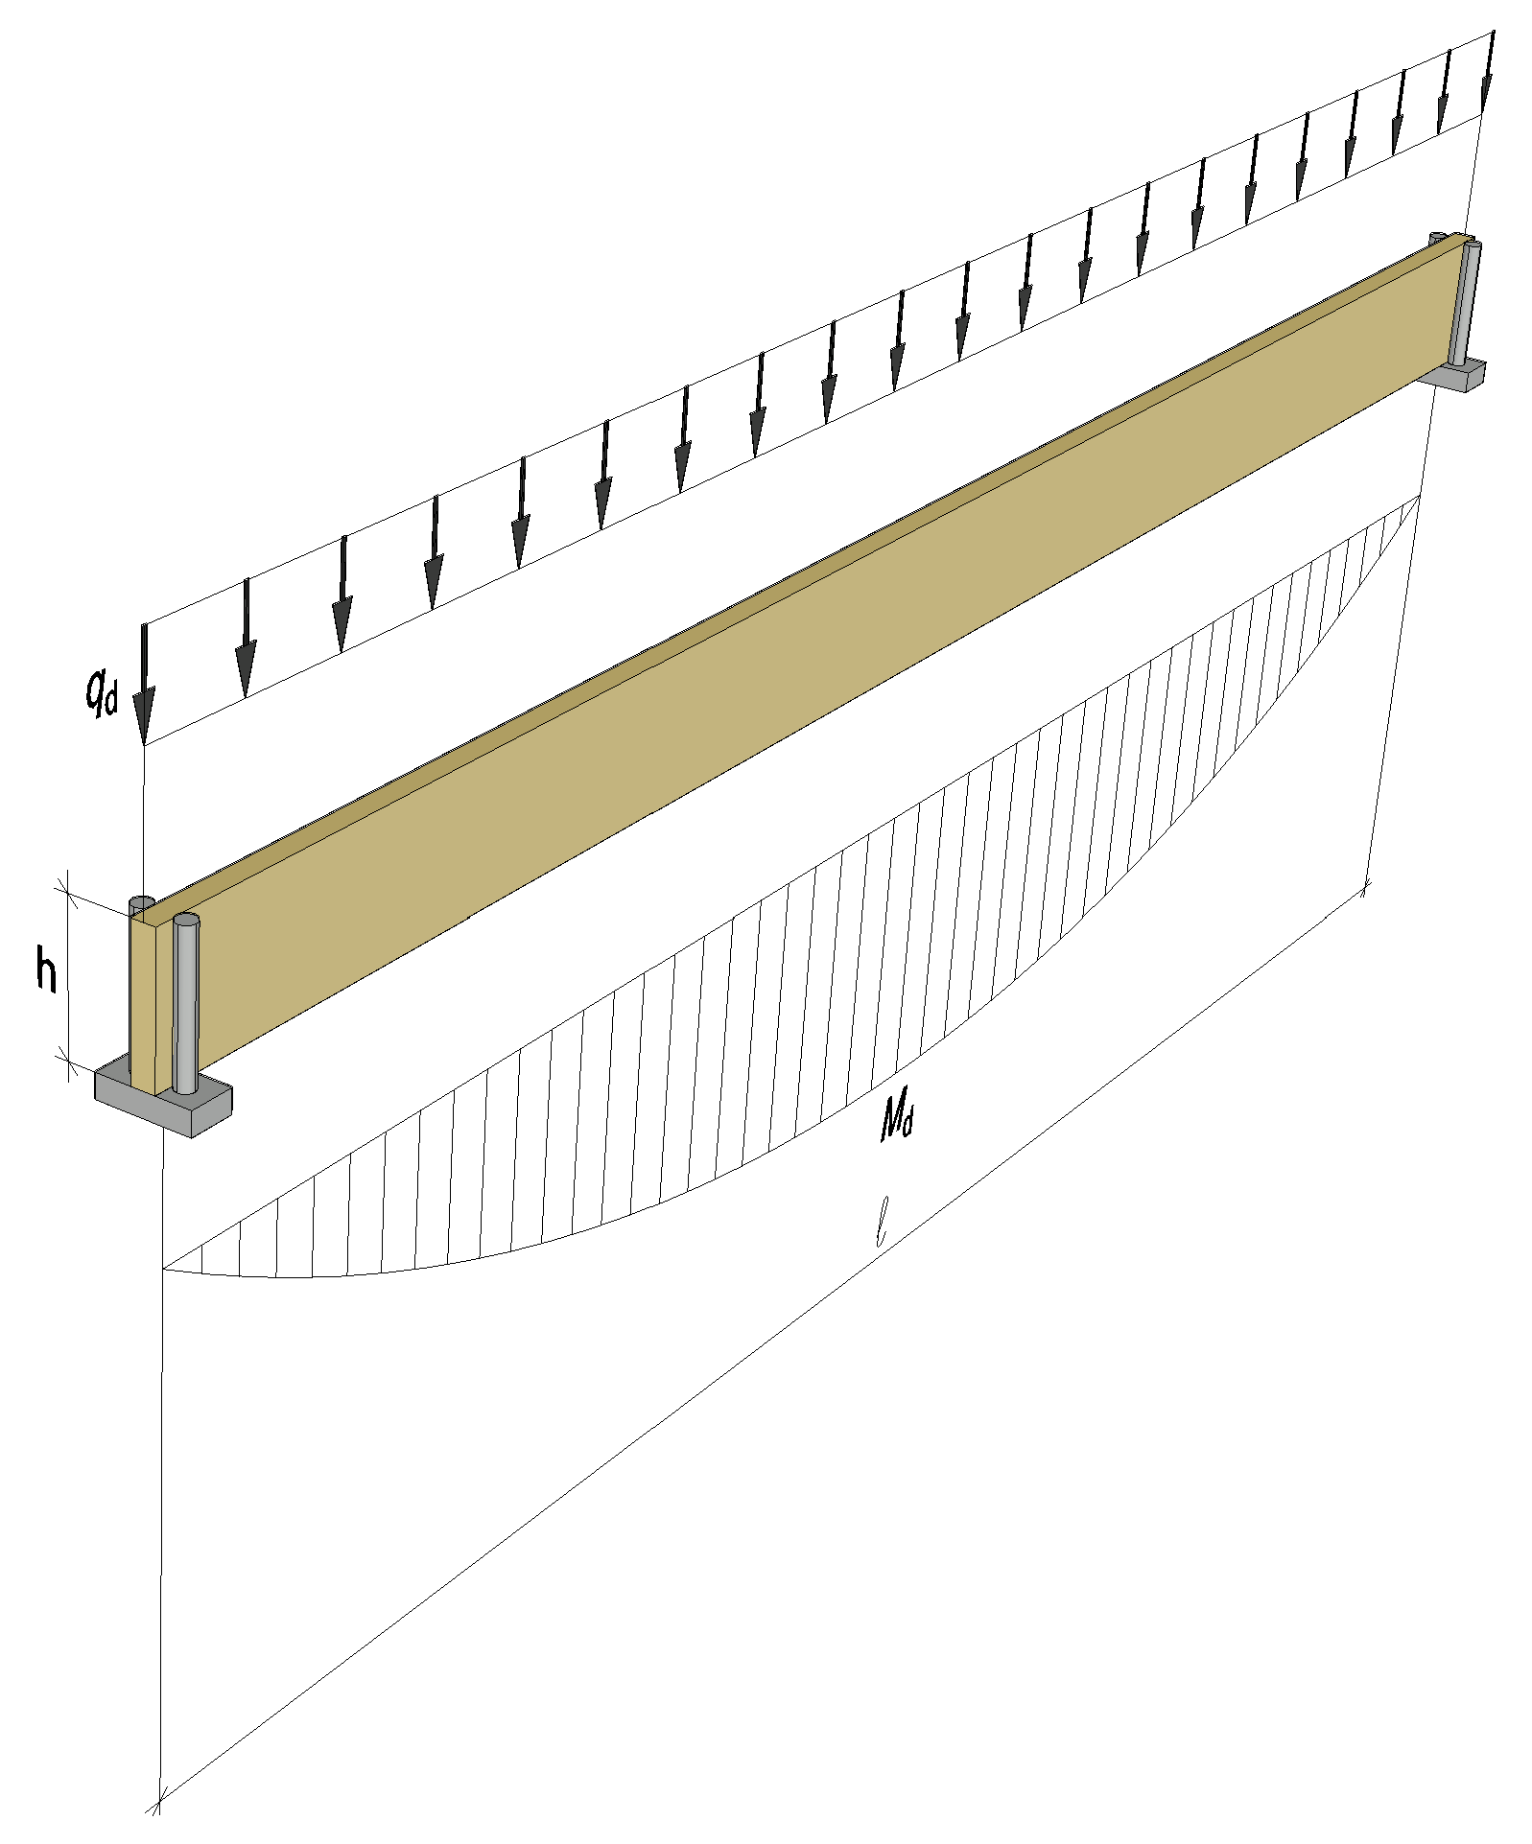
Tehollinen kiepahduspituus
Teholliseen kiepahduspituuteen l_{ef} vaikuttaa
  Sauvan tuenta
  Kuormituksen tyyppi
  Kuormituksen sijainti h-mitan suunnassa
Tuenta | Tasaisen kuorman q_{d} sijainti | l_{ef}
Nivel - Nivel Kiertymä sauvan pituusakselin ympäri estetty | Puristetulla reunalla | 0,9l + 2h
 | Painopisteakselilla | 0,9l
 | Vedetyllä reunalla | 0,9l - 0,5h
Lähde: RIL 205

Slide 47

Tehollinen kiepahduspituus
Teholliseen kiepahduspituuteen l_{ef} vaikuttaa
  Sauvan tuenta
  Kuormituksen tyyppi
  Kuormituksen sijainti h-mitan suunnassa
Tuenta | Pistekuorman P_{d} sijainti | l_{ef}
Nivel - Nivel Kiertymä sauvan pituusakselin ympäri estetty | Puristetulla reunalla | 0,8l + 2h
 | Painopisteakselilla | 0,8l
 | Vedetyllä reunalla | 0,8l - 0,5h
Lähde: RIL 205

Slide 48
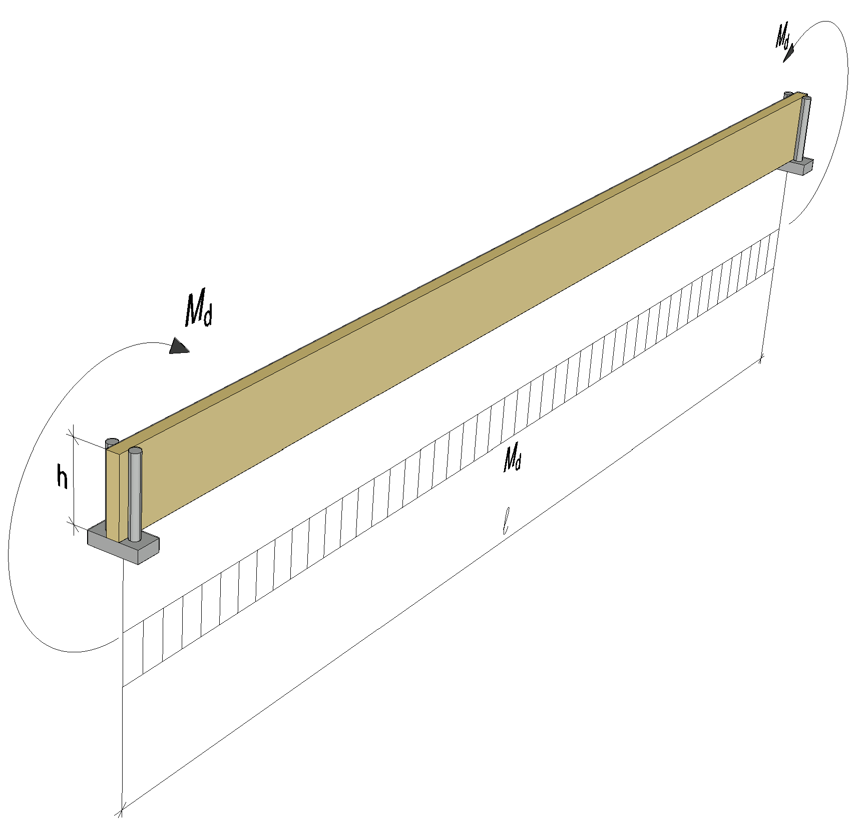
Tehollinen kiepahduspituus
Teholliseen kiepahduspituuteen l_{ef} vaikuttaa
  Sauvan tuenta
  Kuormituksen tyyppi
  Kuormituksen sijainti h-mitan suunnassa
Tuenta | Momentin M_{d} sijainti | l_{ef}
Nivel - Nivel Kiertymä sauvan pituusakselin ympäri estetty | Puristetulla reunalla | 1,0l + 2h
 | Painopisteakselilla | 1,0l
 | Vedetyllä reunalla | 1,0l - 0,5h
Lähde: RIL 205

Slide 49
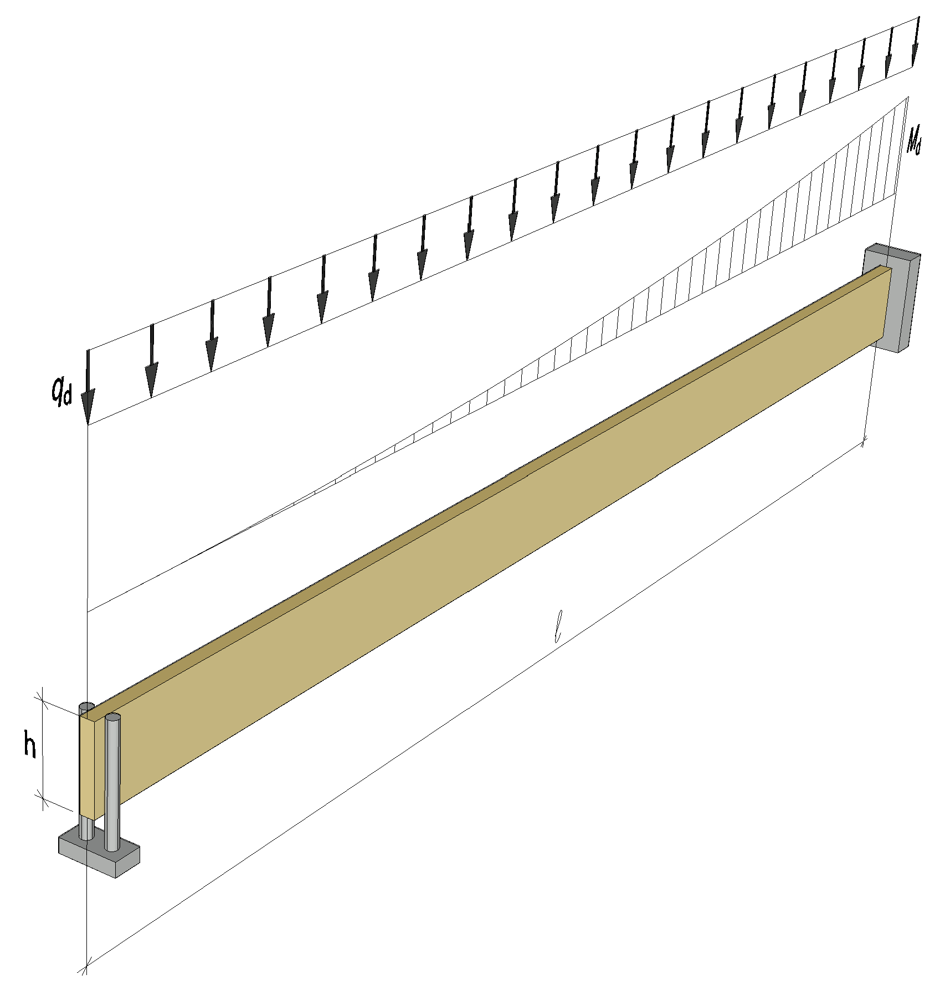
Tehollinen kiepahduspituus
Teholliseen kiepahduspituuteen l_{ef} vaikuttaa
  Sauvan tuenta
  Kuormituksen tyyppi
  Kuormituksen sijainti h-mitan suunnassa
Tuenta | Tasaisen kuorman q_{d} sijainti | l_{ef}
Vapaa - Jäykkä Kiertymä sauvan pituusakselin ympäri estetty | Puristetulla reunalla | 1,0l + 2h
 | Painopisteakselilla | 1,0l
 | Vedetyllä reunalla | 1,0l - 0,5h
Lähde: RIL 205

Slide 50
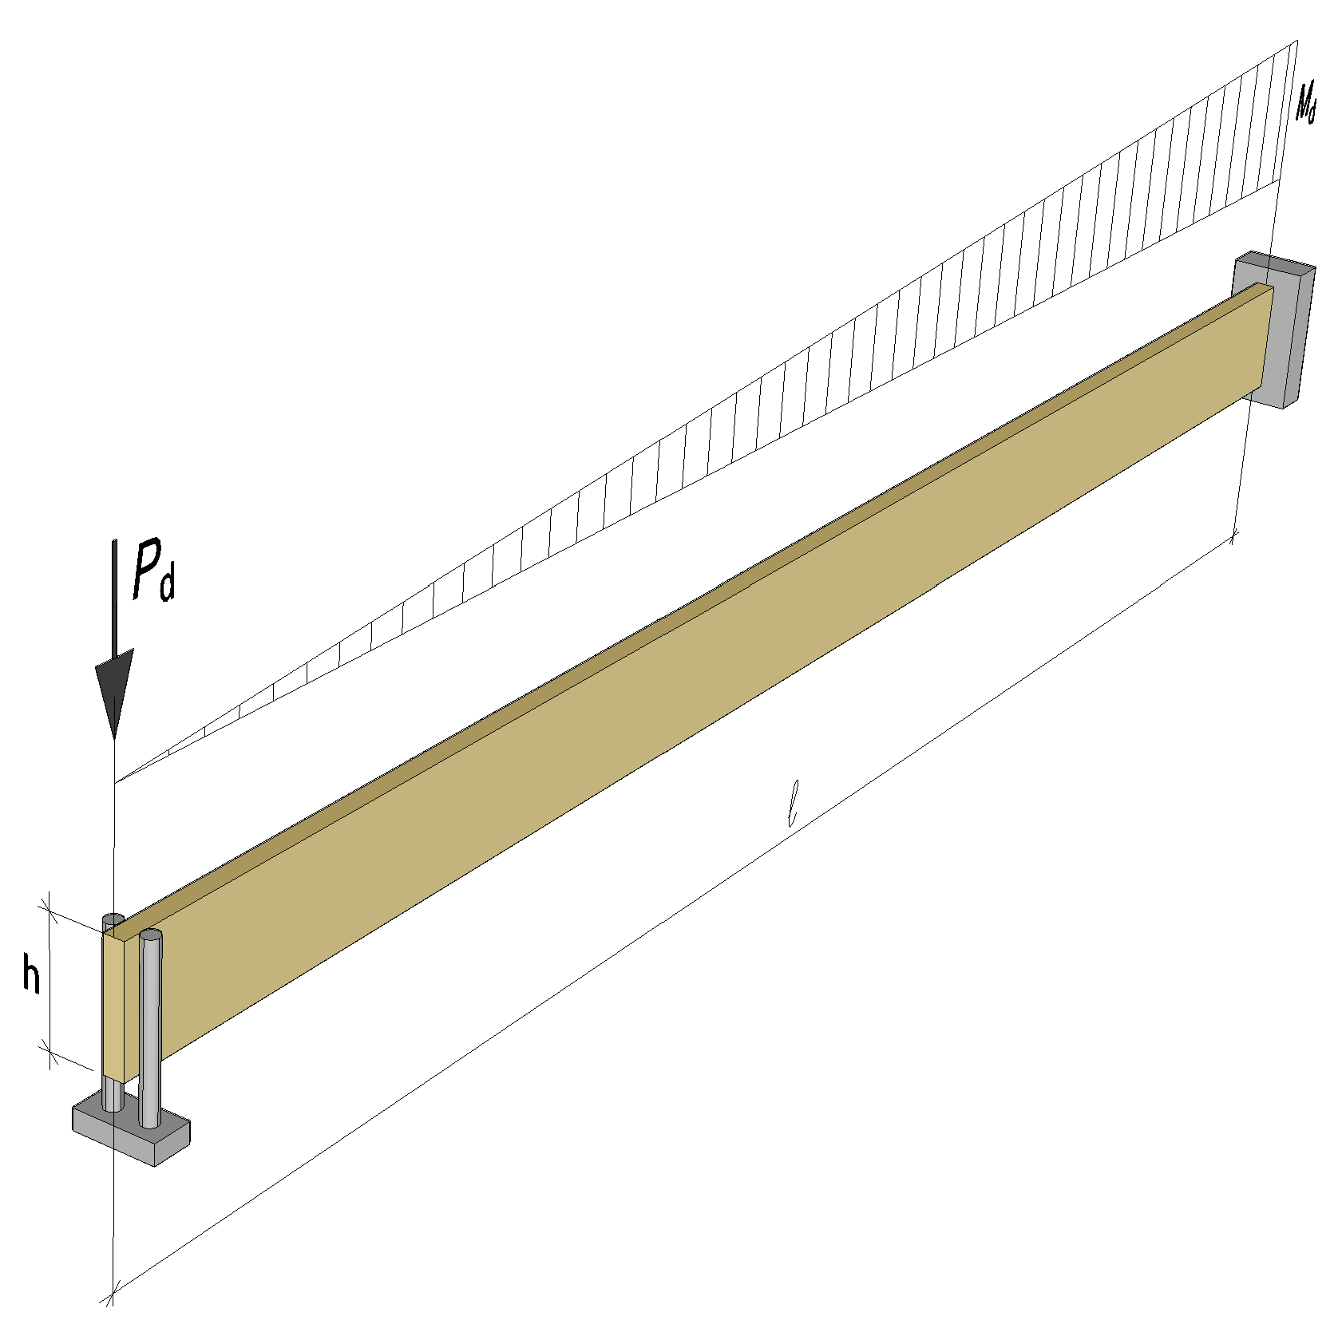
Tehollinen kiepahduspituus
Teholliseen kiepahduspituuteen l_{ef} vaikuttaa
  Sauvan tuenta
  Kuormituksen tyyppi
  Kuormituksen sijainti h-mitan suunnassa
Tuenta | Pistekuorman P_{d} sijainti | l_{ef}
Vapaa - Jäykkä Kiertymä sauvan pituusakselin ympäri estetty | Puristetulla reunalla | 1,0l + 2h
 | Painopisteakselilla | 1,0l
 | Vedetyllä reunalla | 1,0l - 0,5h
Lähde: RIL 205

Slide 51
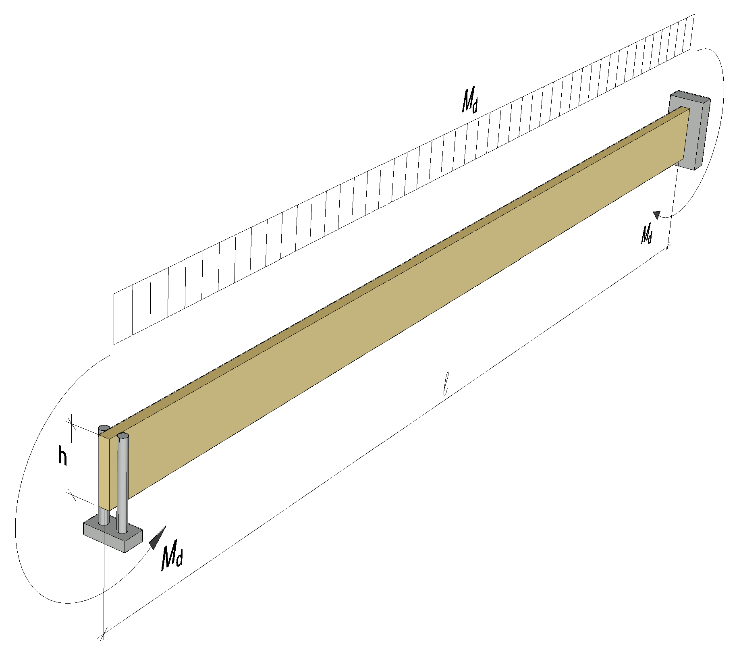
Tehollinen kiepahduspituus
Teholliseen kiepahduspituuteen l_{ef} vaikuttaa
  Sauvan tuenta
  Kuormituksen tyyppi
  Kuormituksen sijainti h-mitan suunnassa
Tuenta | Momentin M_{d} sijainti | l_{ef}
Vapaa - Jäykkä Kiertymä sauvan pituusakselin ympäri estetty | Puristetulla reunalla | 2,0l + 2h
 | Painopisteakselilla | 2,0l
 | Vedetyllä reunalla | 2,0l - 0,5h
Lähde: RIL 205

Slide 52
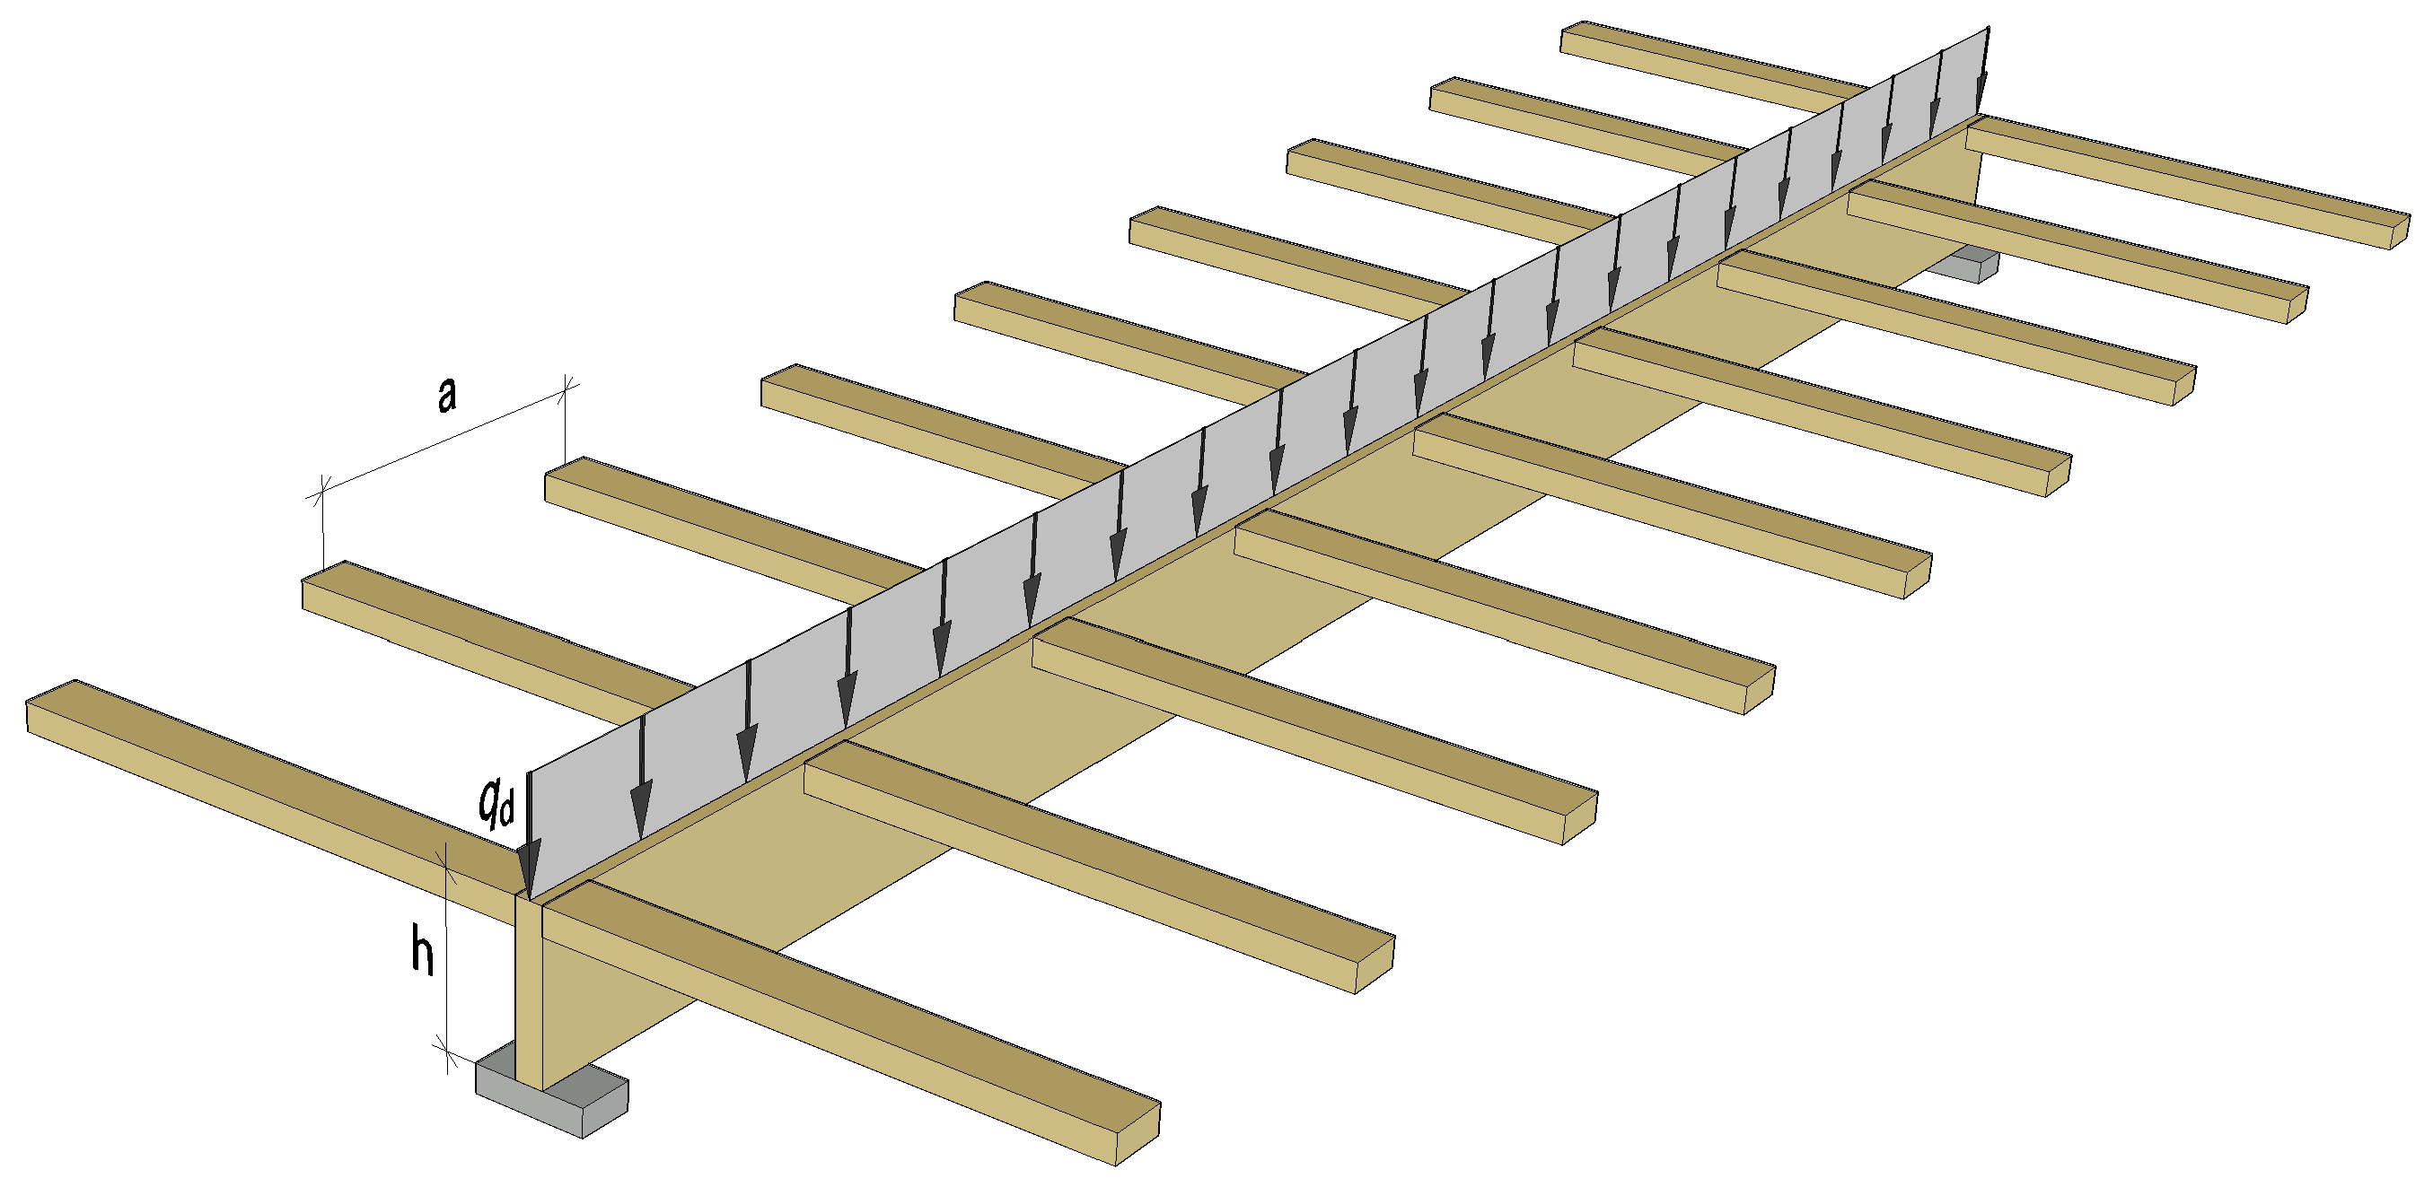
Tehollinen kiepahduspituus
Kun sauvan puristettu reuna on kiepahdustuettu, teholliseen kiepahduspituuteen l_{ef} vaikuttaa
  Kiepahdustukien k-jako
  Kuormituksen välittyminen sauvalle
  Kuormituksen sijainti h-mitan suunnassa
Kuormitus välittyy suoraan sauvalle
Tuenta | Kuorman sijainti | l_{ef}
Kiertymä sauvan pituusakselin ympäri estetty | Puristetulla reunalla | a + 2h
 | Vedetyllä reunalla | a - 0,5h
Lähde: RIL 205

Slide 53
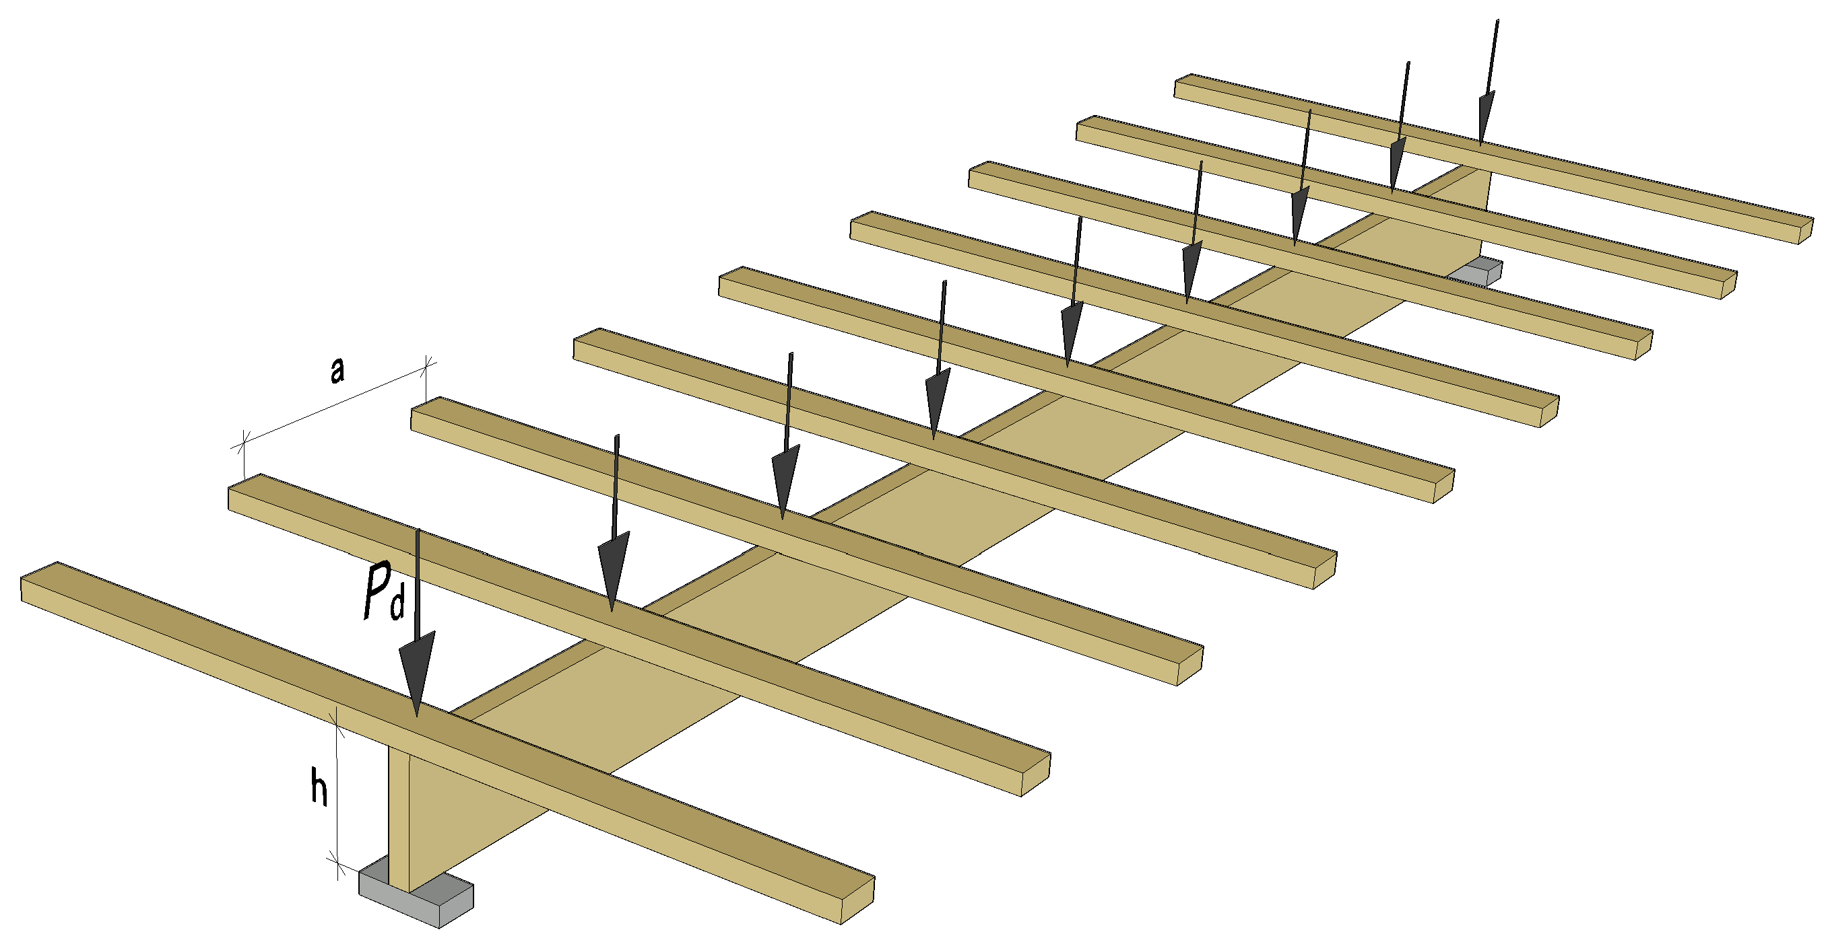
Tehollinen kiepahduspituus
Kun sauvan puristettu reuna on kiepahdustuettu, teholliseen kiepahduspituuteen l_{ef} vaikuttaa
  Kiepahdustukien k-jako
  Kuormituksen välittyminen sauvalle
  Kuormituksen sijainti h-mitan suunnassa
Kuormitus välittyy sauvalle kiepahdustukien kautta P_{d}
Tuenta | Kuorman sijainti | l_{ef}
Kiertymä sauvan pituusakselin ympäri estetty | Puristetulla reunalla | a
 | Vedetyllä reunalla | a
Lähde: RIL 205

Slide 54
Taivutetun sauvan kiepahduskestävyys
Sauvan kiepahduskestävyyden mitoituksessa sauvan taivutusjännityksen mitoitusarvoa alennetaan kertoimella k_{crit}
Kun k_{crit} = 1, sauva ei ole altis kiepahdukselle

Slide 55
Kriittinen taivutusjännitys
Tuote | c-kerroin
Havupuusahatavara | 0,78
Halkaistu liimapuu GL30cs | 0,72
Halkaistu liimapuu GL30hs | 0,70
Liimapuu GL30c | 0,70
Liimapuu GL30h | 0,68
Kerto-S-LVL | 0,58
Kerto-T-LVL | 0,58
Kerto-Q-LVL | 0,67

Slide 56
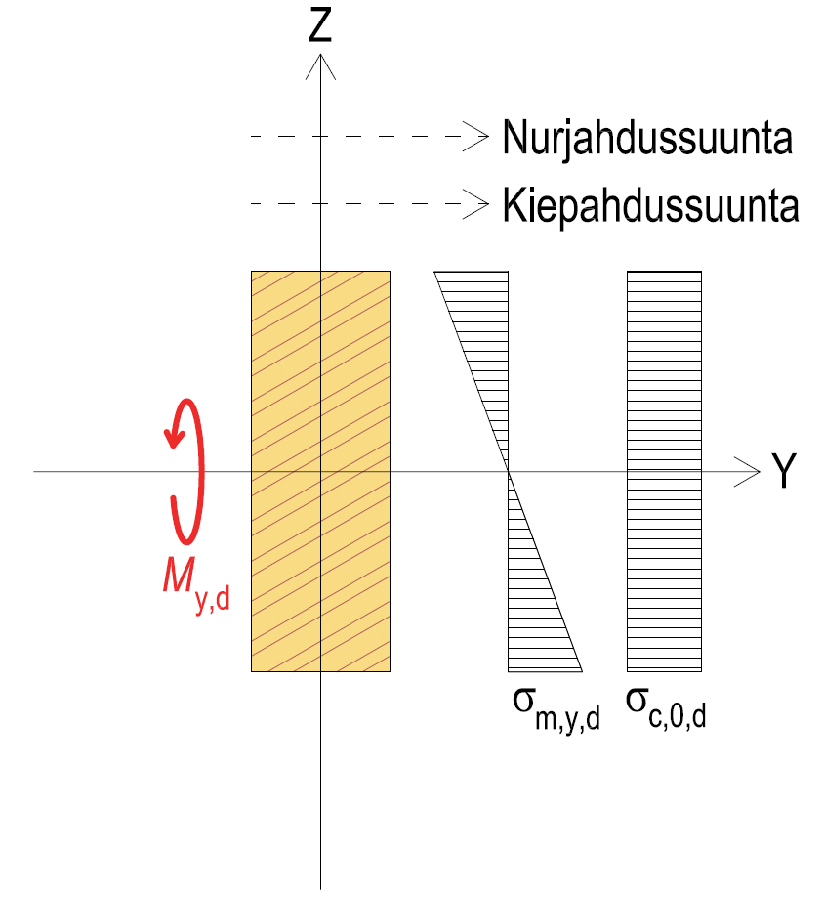
Kiepahduksen ja nurjahduksen yhteisvaikutus
Yhteisvaikutus tarkastettava, kun
  Puristusvoima N_{d}
  Taivutusmomentti M_{y,d}
  Kiepahduskerroin k_{crit} < 1

Slide 57
Sauvojen reiät
Sahavarasta valmistettuihin sauvoihin ei saa tehdä suuria reikiä (sallittu d ≤ 30 mm)
RIL 205-1-2017 esittää ohjeet vain reikien mitoitukseen, jotka ovat liimapuu- ja LVL-sauvassa
Mitoitus perustuu DIN EN1995-1-1/NA mukaiseen mitoitus-menetelmään
Kerto-LVL-sauvan reikien mitoitus voidaan tehdä myös VTT:n sertifikaatin nro 184/03 mukaan

Slide 58
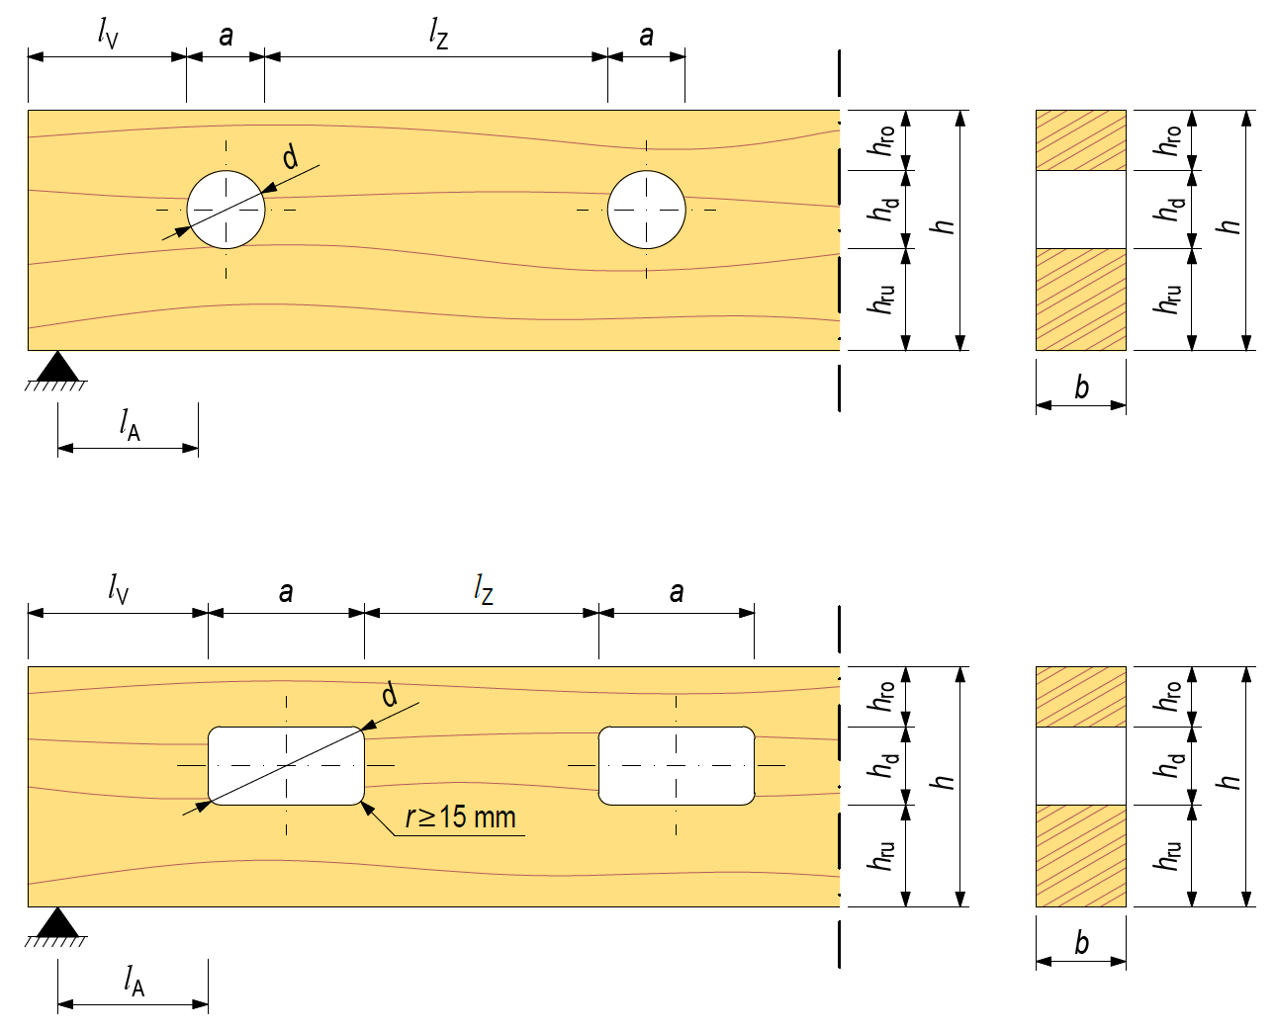
Reikien geometriaehdot (d ≤ 50 mm, d > 50 mm)
Reikien tulee olla
  Pyöreitä
  Suorakaiteen muotoisia, joissa kulmapyöristys r ≥ 15 mm
Ehtojen 1…6 tulee toteutua
  Pyöreällä reiällä h_{d}=0,7d

Slide 59
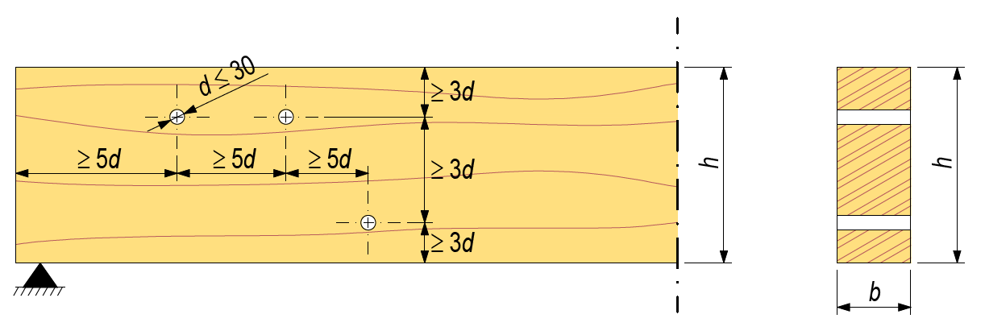
Reikien muoto ja sijainti, kun d ≤ 30 mm
Kun pyöreän reiän halkaisija on enintään d=30 mm
  Reiät huomioidaan mitoituksessa ainoastaan poikkileikkauspinta-alan pienennyksenä
  Reikiä voidaan tehdä myös sahata-varasta valmistettuun sauvaan
  Viereisessä kuvassa esitettyjen reuna- ja keskinäisetäisyyksien tulee toteutua

Slide 60
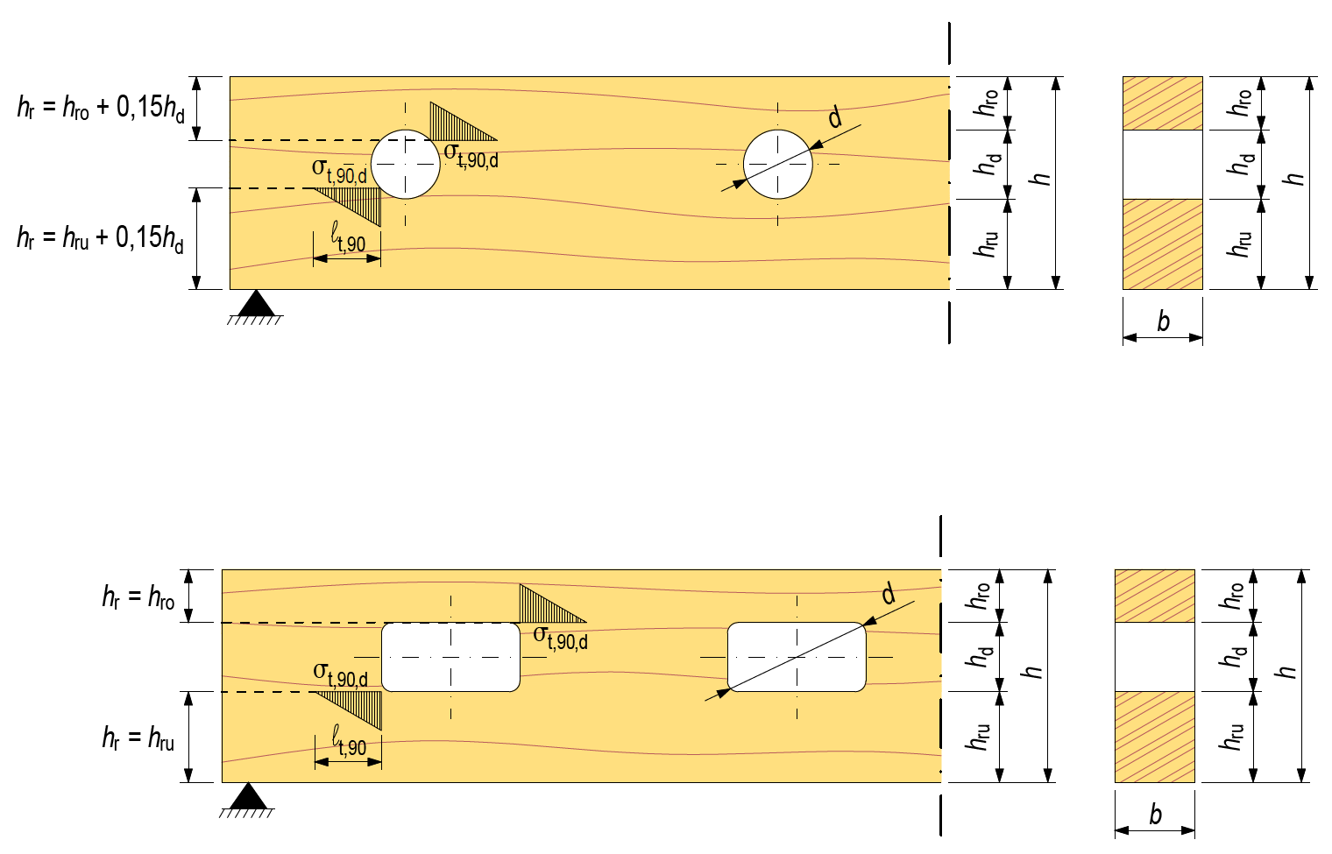
Poikittainen vetojännitys

Slide 61
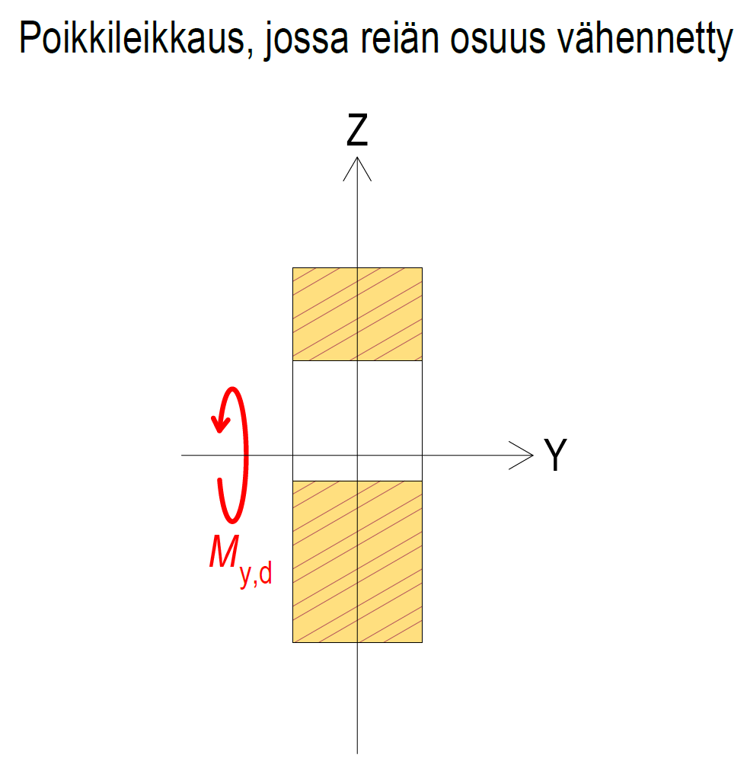
Mitoitustarkastelut reiän kohdalla

Slide 62
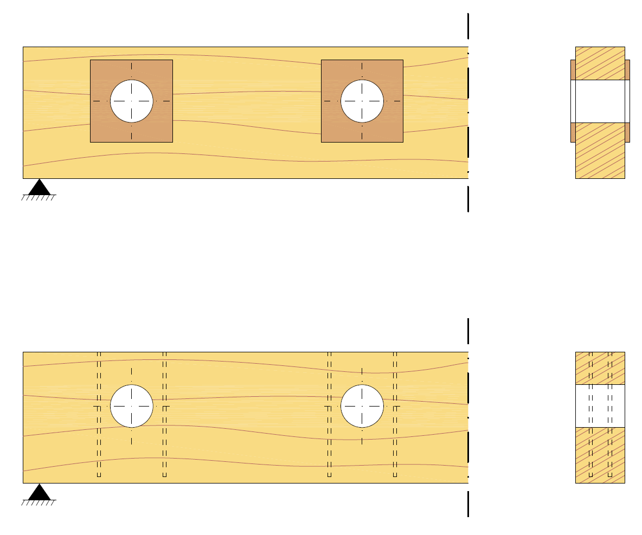
Reikien vahvistaminen
Reikiä voidaan vahvistaa, jolloin voidaan tehdä myös suurempia reikiä
Reikiä voidaan vahvistaa
  Täyskierreruuveilla
  Liimatuilla terästangoilla
  Sauvan kylkeen liimatulla vanerilevyllä
Vahvistusmenetelmien ohjeita
  DIN EN1995-1-1/NA
  Ruuvivalmistajien ohjeet

Slide 63

Lovetut ja viistetyt sauvat
Lovi ja viiste aiheuttavat taivutet-tuun sauvaan jännityshuippuja, koska puun syyrakenne katkeaa
Erityisesti sauvan vedetyllä reunalla loveuksia ja viisteitä tulisi yleensä välttää
Lovet tulisi yleensä aina vahvistaa

Slide 64

Lovetut ja viistetyt sauvat
Loven aiheuttamia jännityshuippuja ei tarvitse huomioida sauvan kestävyysmitoituksessa seuraavissa tapauksissa
  Sauvassa, jossa on vain syysuuntainen puristus- tai vetorasitus
  Taivutetussa sauvassa, jossa viisteen kaltevuus on enintään 1:10

Slide 65

Tuelta lovetut ja viistetyt palkit
Loven ja viisteen vaikutus otetaan huomioidaan palkin leikkausvoimakestävyyden mitoituksessa alentamalla palkin leikkauslujuutta kertoimella k_{v}
Kertoimen k_{v} arvo vaihtelee tapauksesta riippuen (a, b, c, d)

Slide 66
Tuelta lovetut ja viistetyt palkit
Tuelta lovetun ja viistetyn suorakaidepalkin tulee täyttää seuraava mitoitusehto

Slide 67
Tuelta lovetut ja viistetyt palkit
Kerroin k_{v} = 1, kun palkki on lovettu tai viistetty tukeen nähden vastakkaiselta puolelta (puristettu reuna)
Muuttuja i = 0, kun mitta l = 0 eli viisteen vaikutusta ei huomioida

Slide 68

Lovien tai viisteen vahvistaminen
Lovi tai viiste voidaan vahvistaa samoilla menetelmillä kuin reikä
  Täyskierreruuvit
  Liimatut terästangot
  Palkin kylkeen liimatut vanerilevyt
  Käyttämällä ristiinlaminoituja puutuotteita (CLT, LVL)

Slide 69
Välipohjan värähtelymitoitus
Tyypilliset välipohjan värähtelyn aiheuttajia ovat
  Kävely (yleisin)
  Pyykinpesukone
  Liikenteen aiheuttama tärinä
Yleensä kävelijä ei itse tunne aiheuttamaansa värähtelyä
Yleensä värähtelyn aistii parhaiten istuva henkilö
Värähtely voidaan aistia
  Kehon tuntemuksina (herkin alue 4…8 Hz)
  Kasvien lehtien ja esineiden heilumisena
  Astioiden ja esineiden aiheuttamina ääninä

Slide 70

Välipohjan värähtelymitoitus
Värähtelymitoituksessa tarkasteltavat ilmiöt
  Lattian tärinä (resonanssi-ilmiö)
  Lattian notkuminen (taipuma)
Värähtely tulee tutkia
  Kevyissä välipohjissa
  Pitkän jännevälin liittorakenteissa
  Kelluvissa lattioissa
  Korokelattioissa

Slide 71
Värähtelymitoituksen raja-arvot
Värähtelymitoituksessa tarkastellaan
  Välipohjan ominaistaajuutta
  1 kN:n pistekuorman aiheuttamaa taipumaa
Raja-arvojen määrittäminen vaikeaa
Maailmalla tehty paljon tutkimusta
Eri maissa erilaiset raja-arvot
EC 5 ei anna suoraa vastausta
Kansallinen liite määrittelee
Kuva: VTT Tiedotteita 2124

Slide 72

Värähtelymitoituksen raja-arvot Suomessa
Välipohja tulee mitoittaa korkeataajuusvälipohjaksi
Alin ominaistaajuus ≥ 9 Hz
1 kN:n pistekuorman aiheuttama hetkellinen taipuma välipohjan rungossa ≤ 0,5 mm
Taipumarajaa voidaan korottaa viereisestä kuvasta saatavalla kertoimella

Slide 73

Tutkimustuloksia
Värähtelyn häiritsevyys on subjektiivista
Värähtelymitoituksen raja-arvoja on määritetty myös testihenkilöiden aistimusten perusteella
Värähtelyn näkökulmasta välipohja koetaan paremmaksi, kun
  Välipohjan ominaistaajuus kasvaa (f₁ ≥ 8 Hz)
  Välipohjan taipuma 1 kN:n pistekuormasta alenee (δ ≤ 0,5 mm)
Lähde: Toratti T., Talja A. (2006), Classification of human induced floor vibrations

Slide 74

Taipuman raja-arvoja eri maissa
Lähde:
Zhang B., Rasmussen B., Jorissen A., Harte A. (2013) Comparison of vibrational comfort assessment criteria for design of timber floors among the European countries

Slide 75

Kävelyn aiheuttamat häiriöt
Kävelyheräte sisältää jaksottaisia ja iskumaisia komponentteja
Matalin jaksottainen kuormitus kävelytaajuudella 1,6…2,2 Hz
Kuormituskomponentteja esiintyy myös alueella 3,2…8,8 Hz
Lähde: VTT Tiedotteita 2124

Slide 76

Matalataajuus- ja korkeataajuusvälipohja
Matalataajuusvälipohja
  Ominaistaajuus f₁ < 9 Hz
  Matalataajuusvälipohja
  Resonanssi hallitsee värähtelyä
Korkeataajuusvälipohja
  Ominaistaajuus f₁ ≥ 9 Hz
  Korkeataajuusvälipohja
  Taipuma hallitsee värähtelyä (ohimenevä värähtely)

Slide 77

Välipohjan ominaistaajuus
Värähtelymitoituksessa tarkastellaan välipohjan alinta omi-naistaajuutta f₁
Ominaistaajuuteen vaikuttavat välipohjan jänneväli, massa ja taivutusjäykkyys
Matala ominaistaajuus, kun
  Suuri massa
  Suuri jänneväli
  Pieni taivutusjäykkyys

Slide 78

Välipohjan ominaistaajuus
Ominaistaajuus voidaan määrittää myös FEM-ohjelmalla

Slide 79

Resonanssi-ilmiö
Resonanssi tapahtuu, kun välipohjan ominaistaajuus ja heräte osuvat samalle taajuudelle
Resonanssissa oleva välipohja värähtelee hyvin voimakkaasti
Herätteen ollessa jatkuvaa (kävely), saa resonanssivärähtely jatkuvasti lisää energiaa
  Värähtelyn amplitudi kasvaa
Resonanssi-ilmiö on yleensä matala-taajuusvälipohjan haaste

Slide 80

Matalataajuusvälipohja f₁ < 9 Hz
Resonanssi tuntuu välipohjassa voimakkaana tärinänä
Resonanssivärähtely vaimenee vasta, kun heräte (kävely) lopetetaan
Suomessa ei voida tällä hetkellä mitoittaa matalataajuusvälipohjia, koska mitoituskriteerit puuttuvat

Slide 81

Korkeataajuusvälipohja f₁ ≥ 9 Hz
Ohimenevä värähtely tuntuu välipohjassa notkumisena
  Välipohja taipuu askelten alla
Värähtely ehtii vaimentua lähes kokonaan askelten välillä
Suomessa kaikki puurakenteiset välipohjat täytyy suunnitella tällä hetkellä korkeataajuusvälipohjiksi

Slide 82

Välipohjan jäykkyydet ja suunnat

Slide 83

Pistekuorman jakautuminen palkkivälipohjassa
Palkkirakenteisessa välipohjassa 1 kN:n pistekuorman jakautumista viereisille palkeille voidaan parantaa
  Valurakenteisella pintalaatalla
  Palkiston päällä olevalla kansi-rakenteella (levytys, koolaus jne.)
  Poikittaisjäykisteillä

Slide 84

Pistekuorman jakautuminen palkkivälipohjassa
Ristikkokannattimia käytettäessä poikittaisjäykisteenä voidaan käyttää poikittaisjäykistepalkkia
Kuva: www.openjoisttriforce.com

Slide 85

Poikittaisjäykisteen sijainti

Slide 86

Poikittaisjäykisteen sijainti

Slide 87

Pistekuorman jakautuminen CLT-levyssä
CLT-levyn lamellirakenne jakaa pistekuormaa tehokkaasti suunnassa B
Kuva: www.timberbiz.com.au

Slide 88

1-aukkoisen välipohjan ominaistaajuus
Yhteen suuntaan kantavan välipohjan alin ominaistaajuus voidaan määrittää laskennallisesti
Välipohjan pintalaatan yms. kansirakenteen taivutusjäykkyys voidaan summata rungon taivutusjäykkyyteen
Välipohjan tukeutuessa pääkannattimiin, tarkastellaan tarvittaessa systeemin ominaistaajuus

Slide 89

Systeemin ominaistaajuus

Slide 90


Taipuma 1 kN:n pistekuormasta
1-aukkoisen välipohjan taipuma jännevälin keskellä sijaitsevasta 1 kN:n pistekuormasta määrittää laskennallisesti

Slide 91
Välipohjan leveys poikittaissuunnassa (B-mitta)
Välipohjan tyyppi | B-suunnan rakenne- kerrokset | Jäykkyyteen (EI)_{B} huomioitavat | B-suunnan rakenne-kerroksen jatkuvuus | B-mitta
Paikalla rakennettu palkkivälipohja | Valulaatta Kansirakenne Poikittaisjäykiste | Valulaatta Kansirakenne Poikittaisjäykiste | Välipohjan leveydellä B Välipohjan leveydellä B Välipohjan leveydellä B | Välipohjan leveys B
Elementtirakenteinen palkkivälipohja | Valulaatta Kansirakenne Poikittaisjäykiste | Valulaatta - - | Välipohjan leveydellä B - - | Välipohjan leveys B
Elementtirakenteinen palkkivälipohja | Kansirakenne Poikittaisjäykiste | Kansirakenne Poikittaisjäykiste | Elementin leveydellä Elementin leveydellä | Elementin leveys
CLT- tai LVL-rakenteinen välipohja | Valulaatta Massiivipuulevy | Valulaatta - | Välipohjan leveydellä B - | Välipohjan leveys B
CLT- tai LVL-rakenteinen välipohja | Massiivipuulevy | Massiivipuulevy | CLT-/LVL-levyn leveydellä | CLT-/LVL-levyn leveys

Slide 92

Pintalattian taipuma
Välipohjan rungon lisäksi tulee tutkia välipohjan pintarakenteen joustavuutta, vaikka välipohjan mitoituskriteerit käsittelevät vain välipohjan runkoa
Liian joustava pintarakenne tekee välipohjasta värähtelyteknisesti huonon, vaikka runkorakenne olisi värähtelemätön

Slide 93
Pesukoneen aiheuttama värähtely
90-luvulla pesukoneen värähtelyä pidettiin todella suurena ongelmana puukerrostalossa
Tehdyissä asukaskyselyissä pesukoneen aiheuttama värähtely ei kuitenkaan ole noussut esille
VTT tutkinut pyykinpesukoneiden aiheuttamaa herätettä ja herätteestä johtuvaa lattian värähtelyä (v. 2003)
VTT kehitellyt menetelmiä lattian värähtelyn laskennalliseksi arvioimiseksi sekä raja-arvoja sallituille värähtelytasoille
Pesukoneen aiheuttamat herätteet ovat taajuusalueella 5 Hz…60 Hz

Slide 94
Pesukoneen aiheuttama värähtely
Pesukoneen aiheuttaman värähtelyn taajuusalue on niin laaja, että jonkin lattian ominaistaajuus on lähes varmasti samalla taajuusalueella herätteen kanssa
  Pesukoneen linkous saattaa aiheuttaa resonanssitilanteen
Tapahtuuko resonanssi vai ei, riippuu
  Pesukoneen merkistä ja tyypistä
  Lattian ominaistaajuuksista
Etukäteen ei tiedetä millaisia pesukoneen käyttämät todelliset linkous-nopeudet ovat
  Ennen nimellisellä kierrosnopeudella tehtävää loppulinkousta koneet tekevät useita välilinkouksia

Slide 95
Pesukoneen aiheuttama värähtely
Resonanssivärähtelyn vaara on olemassa kaikilla tavanomaisilla lattiaratkaisuilla ja pyykinpesukonetyypeillä
Pesukonetta ei tule sijoittaa keskijänteelle vaan mieluummin lähelle tukevia kantavia rakenteita
Pesukoneen vaihtaminen toiseen merkkiin ja malliin saattaa vaikuttaa värähtelyn tasoon ja pienentää mahdollisesti ilmennyttä ongelmaa
  Erilaisissa pesukoneissa on erilaisia herätetaajuuksia

Slide 96
Välipohjan ominaisuuksien parantaminen
Jäykkyyden kasvattaminen jännevälin suunnassa
  Nostaa ominaistaajuutta
  Pienentää taipumaa
Jäykkyyden kasvattaminen poikittaissuunnassa
  Vähentää ominaismuotoja ja ominaismuotojen joukkoa (mode clustering)
  Pienentää taipumaa
Vaimennuksen lisääminen
  Vähentää resonanssiongelmaa
  (Vaikea toteuttaa, koska puurakenteilla luonnostaan korkea)
Liian pehmeiden pintakerrosten välttäminen
  Pienentää taipumaa

Slide 97
Välipohjan tyypin vaikutus raja-arvoihin
Puuvälipohjille on yhdet raja-arvot, vaikka puuvälipohjia on erilaisia
  Kevyt (esim. palkkirakenteinen)
  Keskiraskas (esim. massiivipuulevyrakenteinen)
  Raskas (esim. puu-betoni-liittolaatta)
Raja-arvoja tulisi kuitenkin arvioida välipohjan tyypin mukaan, koska
  Esimerkiksi kevyt välipohja käyttäytyy eri tavalla kuin keskiraskas jne.

Slide 98

Välipohjan tyypin vaikutus raja-arvoihin

